Slide 1
Kisméretű laboratórium vizsgálati eredményeit nyilvántartó adatbázis készítése
2024. december 11.
Péntek Máté, Kovács Balázs, Kelemen Márk, Giczi Zsolt

Slide 2
A projekt célja
A tervezett rendszer egy víziközmű-szolgáltató vizsgálólaboratóriumban keletkező adatok tárolását, keresését, feldolgozását támogató megoldás.
Tervezett funkciók:
Mintaadatok, vizsgálati eredmények importálása Excel táblázatból arra alkalmas adatbázisba
A vizsgálatokhoz kapcsolódó kiegészítő adatokat tartalmazó adattáblák (például vizsgált paraméterek, mértékegységek, mintavételi helyeket azonosító kódok) megjelenítése és karbantartása webes felületen
Mintavételi helyek megjelenítése beágyazott Google térképen
Vizsgálati eredmények megjelenítése webes felületen szűrési lehetőségekkel vizsgálati helyre, paraméterre, időszakra
NNGYK (Nemzeti Népegészségügyi és Gyógyszerészeti Központ) HUMVI (=Humán Vízhasználatok Környezet-egészségügyi szakrendszere) szakrendszer elvárása szerinti XML formátumú és saját célú Excel táblázatos formátumú adatexportálás
Felhasználókat és jogosultságokat kezelő rendszer kialakítása.

Slide 3
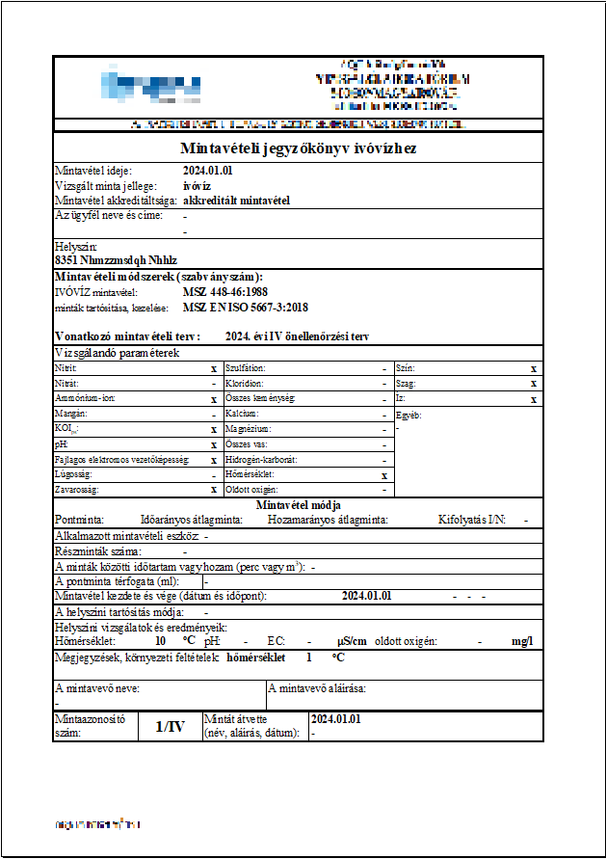
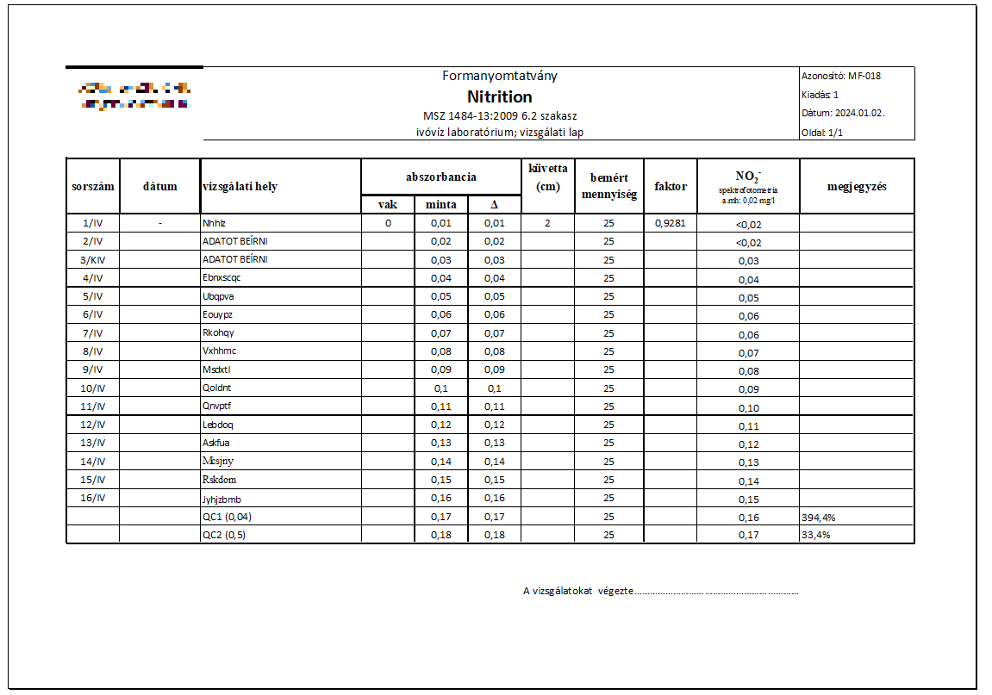
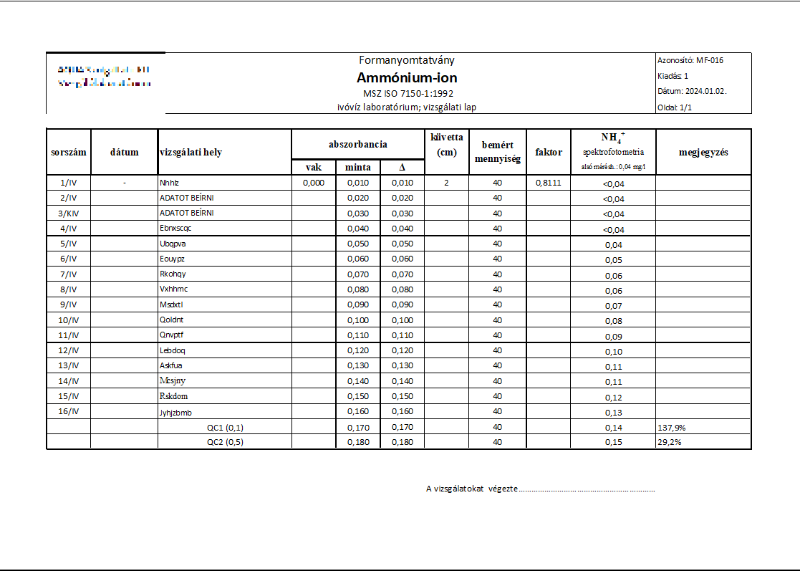
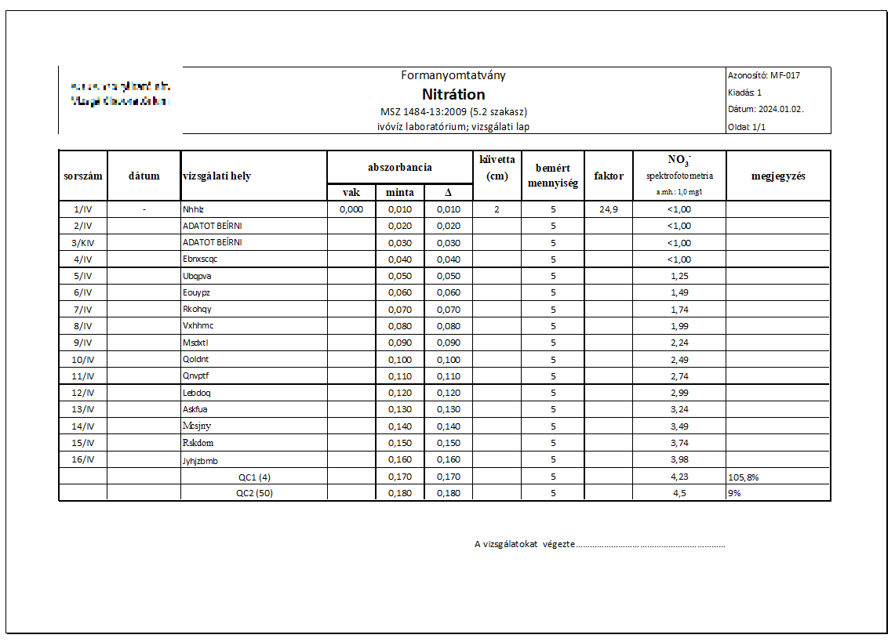
Kiindulási állapot
A vizsgálati eredmények a szükséges számítások elvégzése után, mérési naponként külön-külön Excel fájlokban, illetve azokon belül vizsgálati módszerenként külön-külön munkalapokon állnak rendelkezésre.
+ Fe, Mn, pH, EC, zavarosság, KOIps, Cl, összes lúgosság, összes keménység, Ca, Mg, szulfát, íz, szín, szag (azaz 9 további munkalap)…

Slide 4
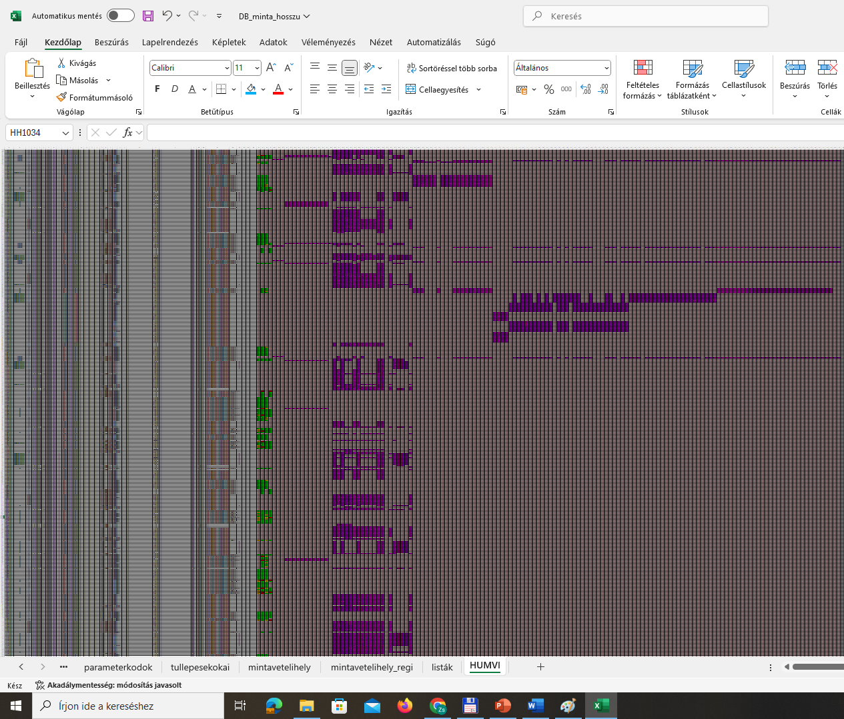
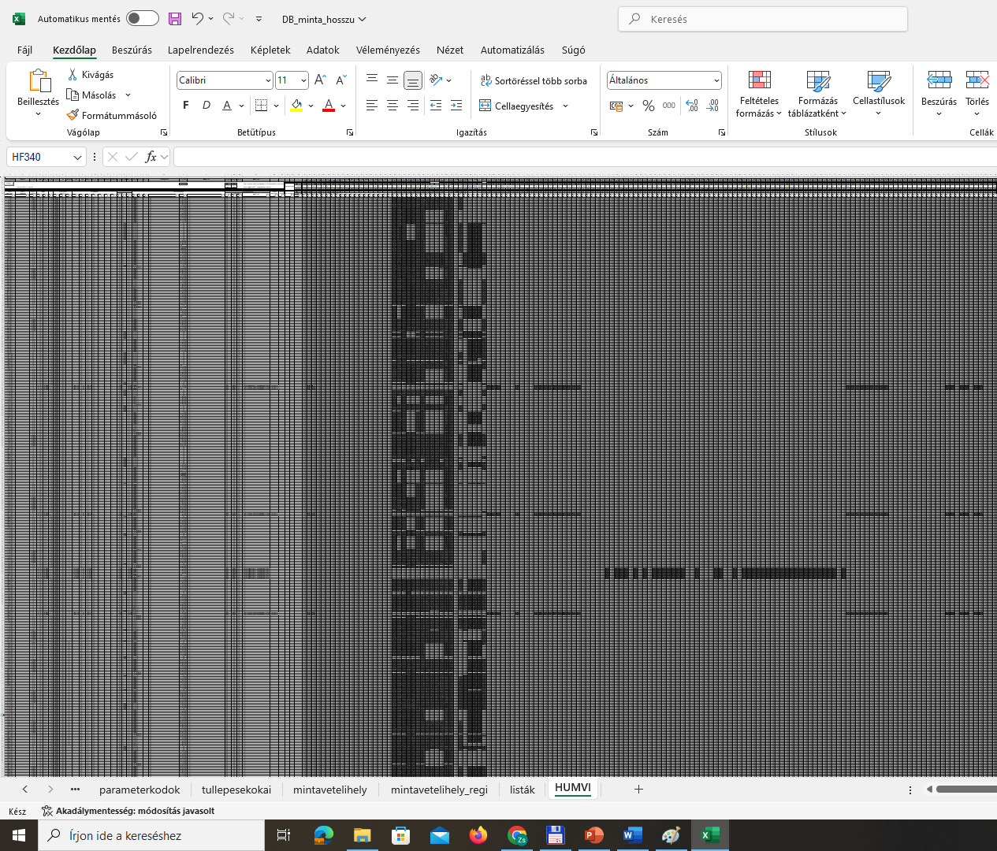
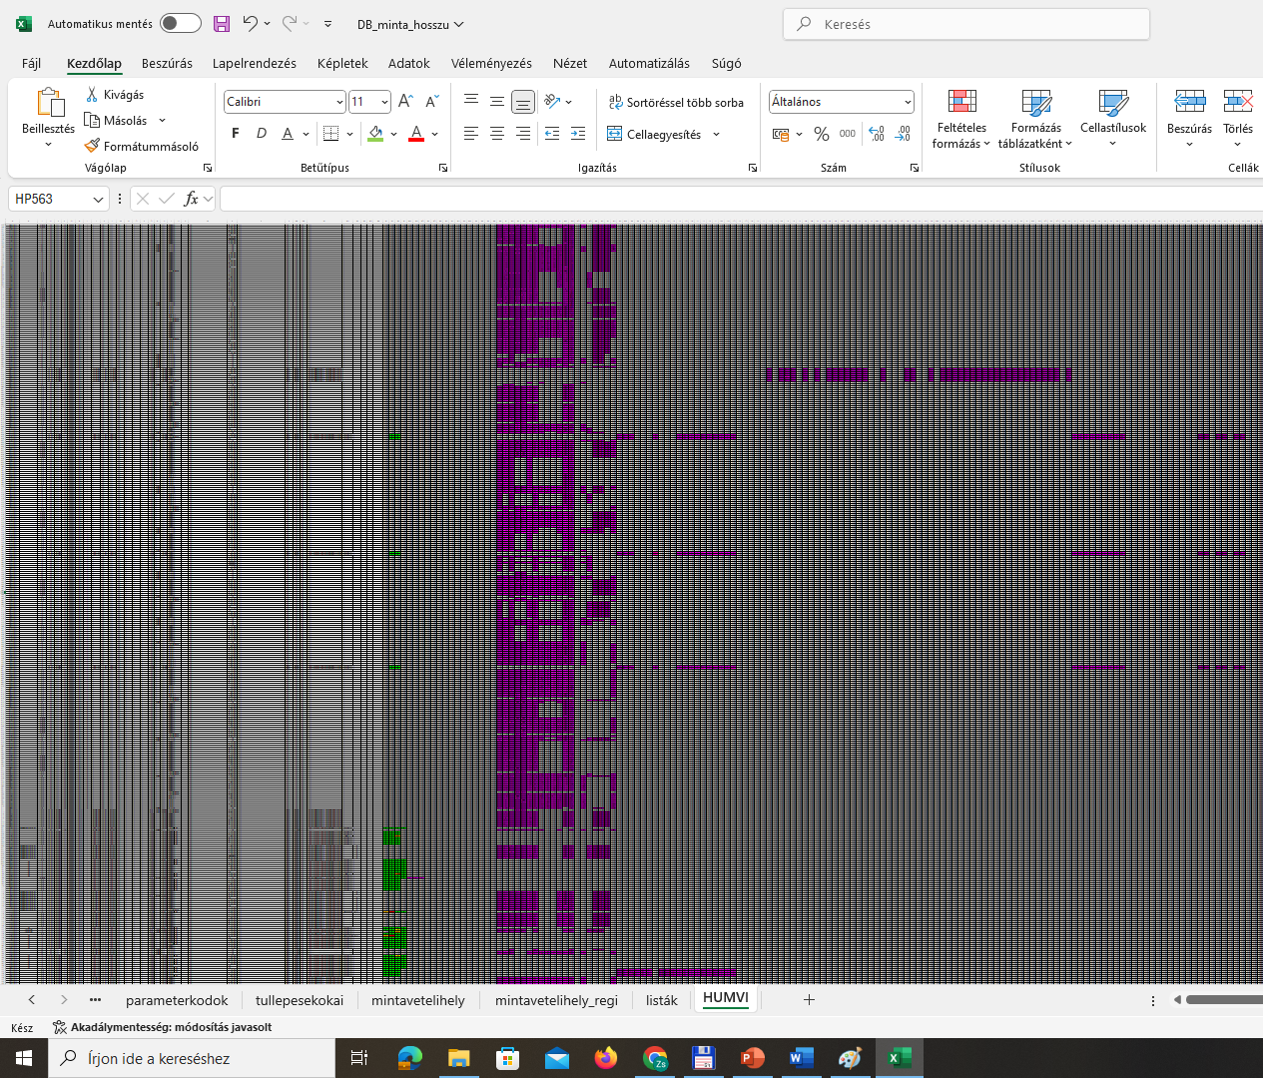
Kiindulási állapot
Saját vizsgálati eredmények átvágása és az együttműködő laboratóriumok eredményeinek manuális rögzítése egy nagy összesítő Excel táblázatban
… minta adatok + 146 vizsgált paraméter oszlop x 1835 minta = 21214 vizsgálati eredmény és 246696 üres eredmény cella (plusz az egyébként felesleges ellenőrző oszlopok kódok ellenőrzéséhez)

Slide 5
Elképzelések
Relációs adatbázis kialakítása külön adattáblával a minták adatainak tárolására és külön adattáblával a vizsgálati eredmények tárolására
A vizsgálólaboratóriumban használt illetve az NNGYK által elvárt kódtáblázatok implementálása (paraméter és mértékegységkódok, mintavételi hely kódok, stb…)
Egységes Excel összesítő formátum a számolótáblákban a saját vizsgálati adatok összegyűjtéséhez és az együttműködő laboratóriumok adatainak rögzítésére
Webes felület kialakítása a segédtáblák áttekintésére és kezelésére, minta és vizsgálati eredmény adatok importálására, a minták adatainak egységes formátumú megjelenítésére és kezelésére valamint a vizsgálati adatsorok táblázatos és grafikus megjelenítésére

Slide 6
Felhasznált eszközök
Fejlesztői eszközök
Microsoft Visual Studio 2022 (IDE)
Microsoft SQL Server Management Studio (Adatbázis kezelő)
GitHub (Verziókövetés)
Keretrendszerek és könyvtárak
Microsoft .NET Core 8.0 – ASP.NET (C# Webalkalmazás keretrendszer)
Microsoft EntityFramework (Objektum-relációs leképező (ORM) keretrendszer)
EPPlus (Excel-kezelő .NET könyvtár)
Bootstrap 5 (Reszponzív modern CSS)
jQuery (DOM manipuláció)
Chart.js (JS alapú adatvizualizáció)
jStat (JS statisztikai könyvtár)

Slide 7
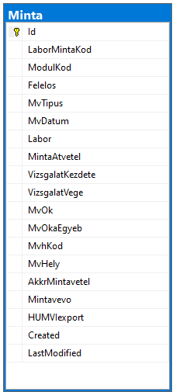
public class cMinta : cEntity
{
public string? LaborMintaKod { get; set; }
public long? ModulKod { get; set; }
public long? Felelos { get; set; }
public long? MvTipus { get; set; }
public DateTime MvDatum { get; set; }
public long? Labor { get; set; }
public DateTime MintaAtvetel { get; set; }
public DateTime VizsgalatKezdete { get; set; }
public DateTime VizsgalatVege { get; set; }
public long? MvOk { get; set; }
public string? MvOkaEgyeb { get; set; }
public long? MvhKod { get; set; }
public string? MvHely { get; set; }
public long? AkkrMintavetel { get; set; }
public long? Mintavevo { get; set; }
public bool HUMVIexport { get; set; }
Adatbázis
Minta adatok:
Laboratórium és/vagy HUMVI modul kódja
A minta HUMVI felelőse és HUMVI mintavételi típusa
Mintavétel dátuma
Vizsgálólaboratórium, mintaátvétel időpontja, vizsgálat kezdete és vége
Mintavétel oka (HUMVI kód és/vagy szöveges leírás)
Mintavételi hely (HUMVI kód és/vagy szöveges leírás)
Mintavétel státusza (akkreditált/nem akkreditált)
Mintavevő
Történt-e már HUMVI rendszerbe exportálás a mintából
A primary key minden kiegészítő adatot tartalmazó táblában Identity típusú, a tartalmilag kulcsként használt mezőkre Is Unique = Yes

Slide 8
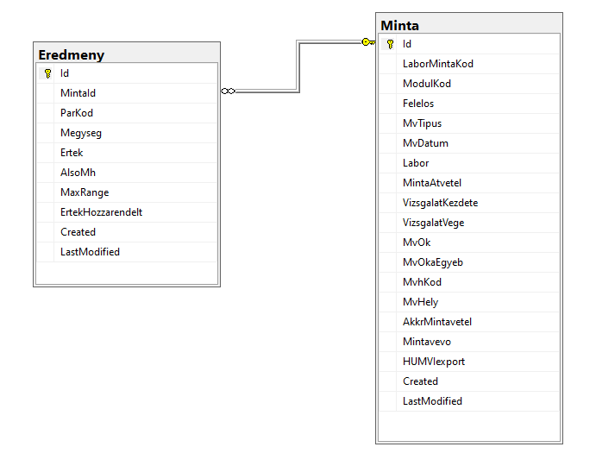
Adatbázis
Vizsgálati eredmény adatok:
Minta ID, amihez a vizsgálati eredmény tartozik
Vizsgált paraméter kódja
Vizsgálati eredmény mértékegységének a kódja
Vizsgálati eredmény szöveges formátumban rögzítve
Amennyiben a mérési eredmény alsó méréshatár alatti, akkor alsó méréshatár értéke
Amennyiben az eredmény nem mérhető, a legmagasabb mérhető érték
Amennyiben értelmezhető, a méréshez rendelhető számérték (<AMH -> alsó méréshatár/2; >érték -> maximális mérhető érték; számérték -> float; szöveges érték -> null)
public class cEredmeny : cEntity
{
public long? MintaId { get; set; }
public virtual cMinta Minta { get; set; }
public long? ParKod { get; set; }
public long? Megyseg { get; set; }
public string? Ertek { get; set; }
public float? AlsoMh { get; set; }
public float? MaxRange { get; set; }
public float? ErtekHozzarendelt { get; set; }
public virtual cParameter? Parameter { get; set; }
public virtual cMertekegyseg? Mertekegyseg { get; set; }
}

Slide 9
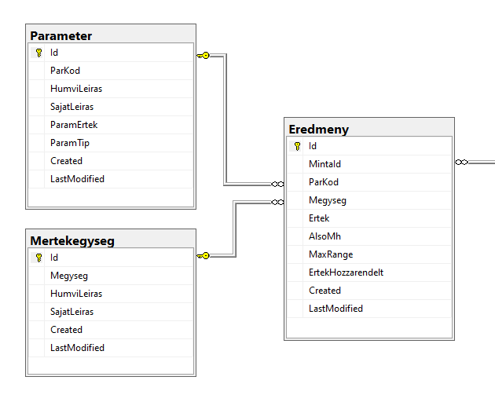
Adatbázis
Paraméterek és mértékegységek:
HUMVI azonosító kódok
HUMVI megnevezés
Laboratórium saját megnevezése
Vizsgálati paramétereknél hatérértékekre és parametrikus értékekre vonatkozó adatok (jelenleg csak részlegesen feltöltve, nem használt információ)
public class cParameter : cEntity
{
public string? ParKod { get; set; }
public string? HumviLeiras { get; set; }
public string? SajatLeiras { get; set; }
public string? ParamErtek { get; set; }
public string? ParamTip { get; set; }
public virtual ICollection<cEredmeny> Eredmeny { get; set; }
}
public class cMertekegyseg : cEntity
{
public string? Megyseg { get; set; }
public string? HumviLeiras { get; set; }
public string? SajatLeiras { get; set; }
public virtual ICollection<cEredmeny> Eredmeny { get; set; }
}

Slide 10
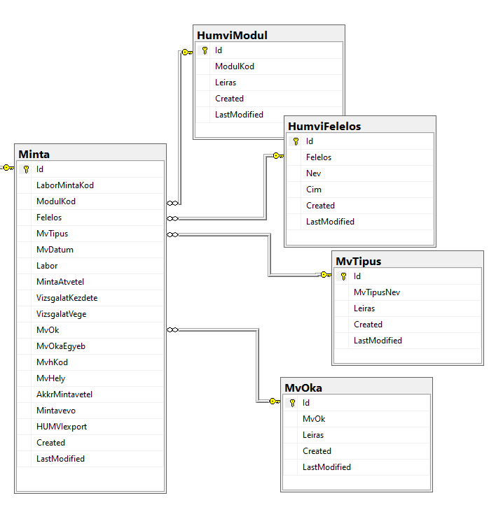
public class cHUMVIfelelos : cEntity
{
public string? Felelos { get; set; }
public string? Nev { get; set; }
public string? Cim { get; set; }
public virtual ICollection<cMinta> Minta { get; set; }
}
Adatbázis
Modul, felelős, típus és ok kódok
HUMVI szerinti azonosító kódok és leírásuk
Modul kódok között Laboratórium saját kódjai is
public class cMvOka : cEntity
{
public string? MvOk { get; set; }
public string? Leiras { get; set; }
public virtual ICollection<cMinta> Minta { get; set; }
}
public class cHUMVImodul : cEntity
{
public string? ModulKod { get; set; }
public string? Leiras { get; set; }
public virtual ICollection<cMinta> Minta { get; set; }
}
public class cMvTipus : cEntity
{
public string? MvTipusNev { get; set; }
public string? Leiras { get; set; }
public virtual ICollection<cMinta> Minta { get; set; }
}}

Slide 11
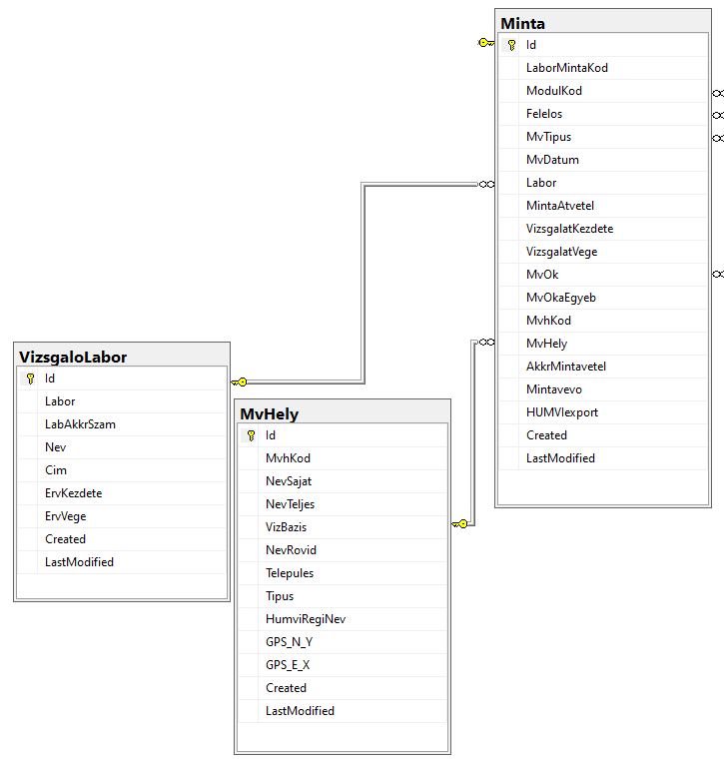
public class cVizsgaloLabor : cEntity
{
public string? Labor { get; set; }
public string? LabAkkrSzam { get; set; }
public string? Nev { get; set; }
public string? Cim { get; set; }
public DateTime ErvKezdete { get; set; }
public DateTime ErvVege { get; set; }
public virtual ICollection<cMinta> Minta { get; set; }
}
Adatbázis
Vizsgálólaborok és mintavételi helyek
Vizsgálólaboratóriumok HUMVI azonosítója neve, címe, akkreditált státuszra vonatkozó adatok
Mintavételi helyek HUMVI kódja (amennyiben HUMVI mintavételi hely), megnevezései, ivóvízelosztó rendszer megnevezése, település megnevezése
public class cMvHely : cEntity
{
public string? MvhKod { get; set; }
public string? NevSajat { get; set; }
public string? NevTeljes { get; set; }
public string? VizBazis { get; set; }
public string? NevRovid { get; set; }
public string? Telepules { get; set; }
public string? Tipus { get; set; }
public string? HumviRegiNev { get; set; }
public float? GPS_N_Y { get; set; }
public float? GPS_E_X { get; set; }
public virtual ICollection<cMinta> Minta { get; set; }
}

Slide 12
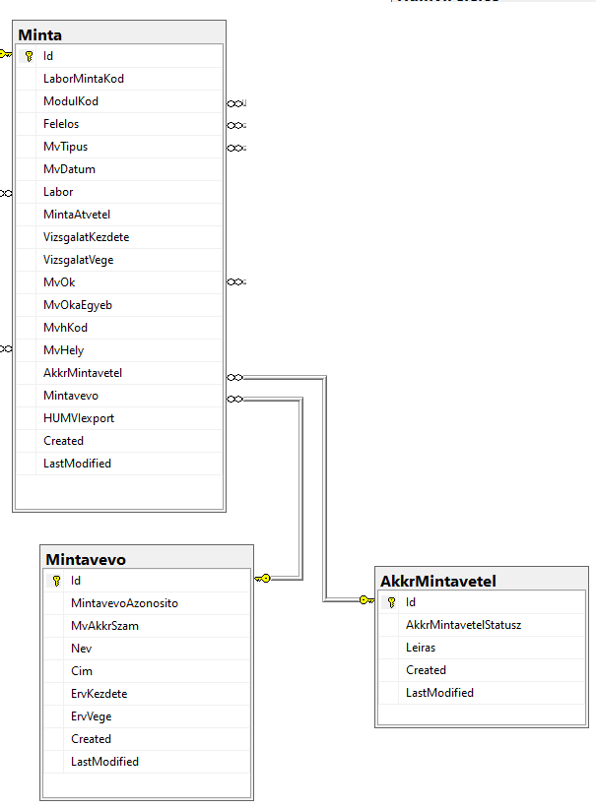
public class cMintavevo : cEntity
{
public string? MintavevoAzonosito { get; set; }
public string? MvAkkrSzam { get; set; }
public string? Nev { get; set; }
public string? Cim { get; set; }
public DateTime ErvKezdete { get; set; }
public DateTime ErvVege { get; set; }
public virtual ICollection<cMinta> Minta { get; set; }
}
Adatbázis
Mintavevők és mintavétel módja
Mintavevők neve, HUMVI kódja (jelenleg nem feltöltős HUMVI rendszerbe), címe, akkreditált státuszra vonatkozó adatok
Mintavétel akkreditáltságának státusza
public class cAkkrMintavetel : cEntity
{
public string? AkkrMintavetelStatusz { get; set; }
public string? Leiras { get; set; }
public virtual ICollection<cMinta> Minta { get; set; }
}

Slide 13
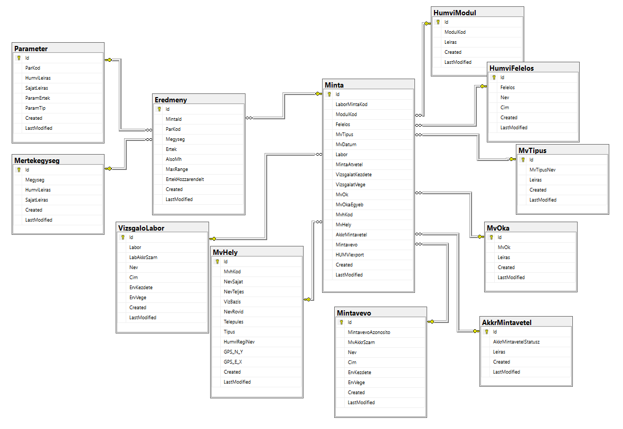
Adatbázis

Slide 14
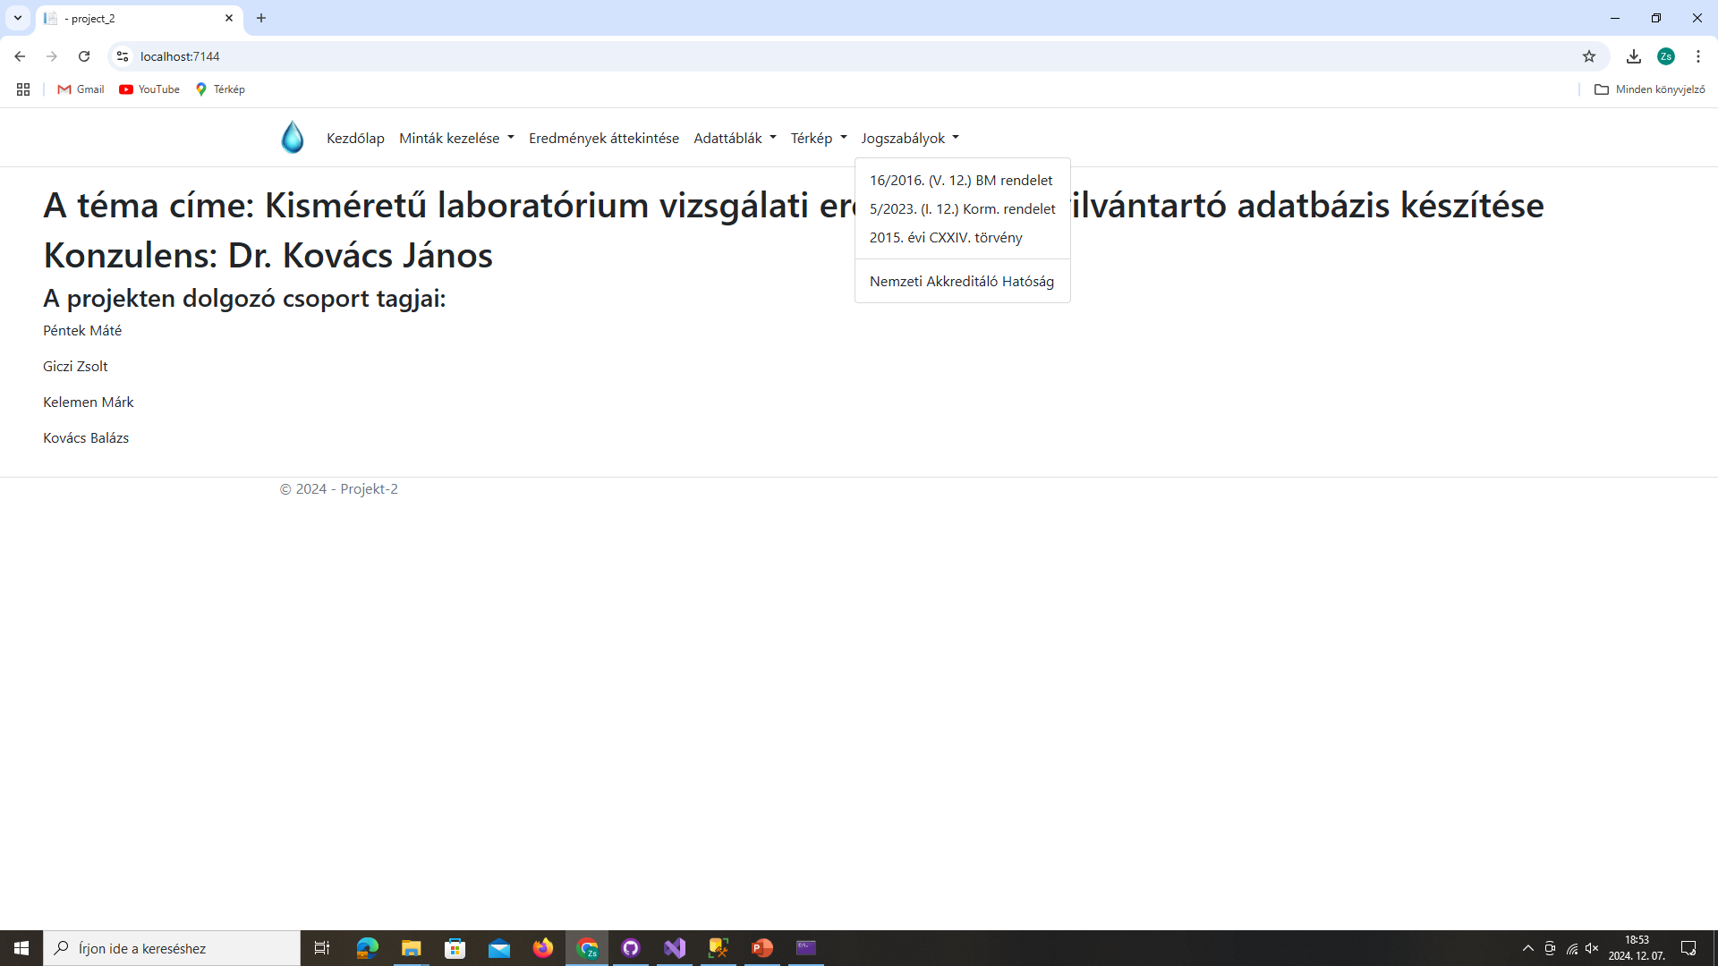
Alkalmazás
Elkészült funkciók:
Linkek gyakran használt oldalak eléréséhez (jogszabályok, Nemzeti Akkreditáló Hatóság, viziközmű-szolgáltató)

Slide 15
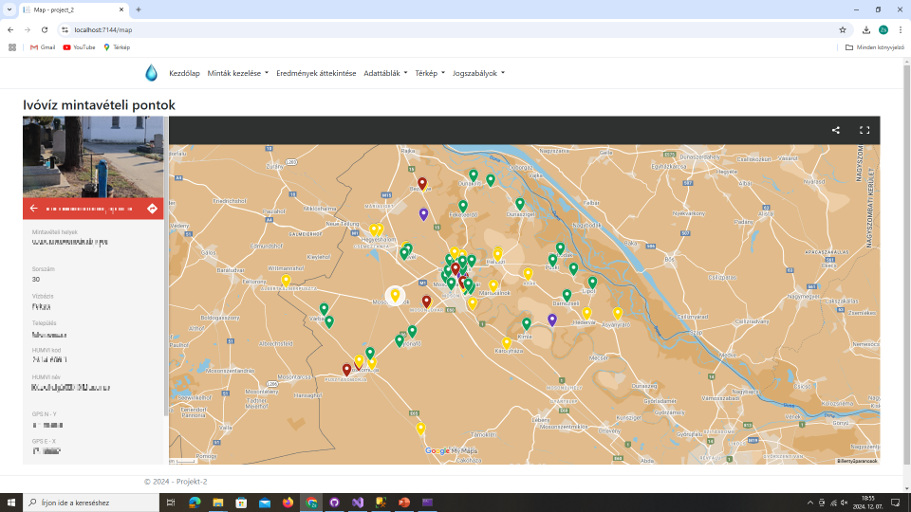
Alkalmazás
Elkészült funkciók:
Beágyazott Google Térkép a mintavételi pontokkal
A térkép tartalmazza a mintavételi pont helyét, fontosabb adatait és fényképet a mintavételi helyről

Slide 16
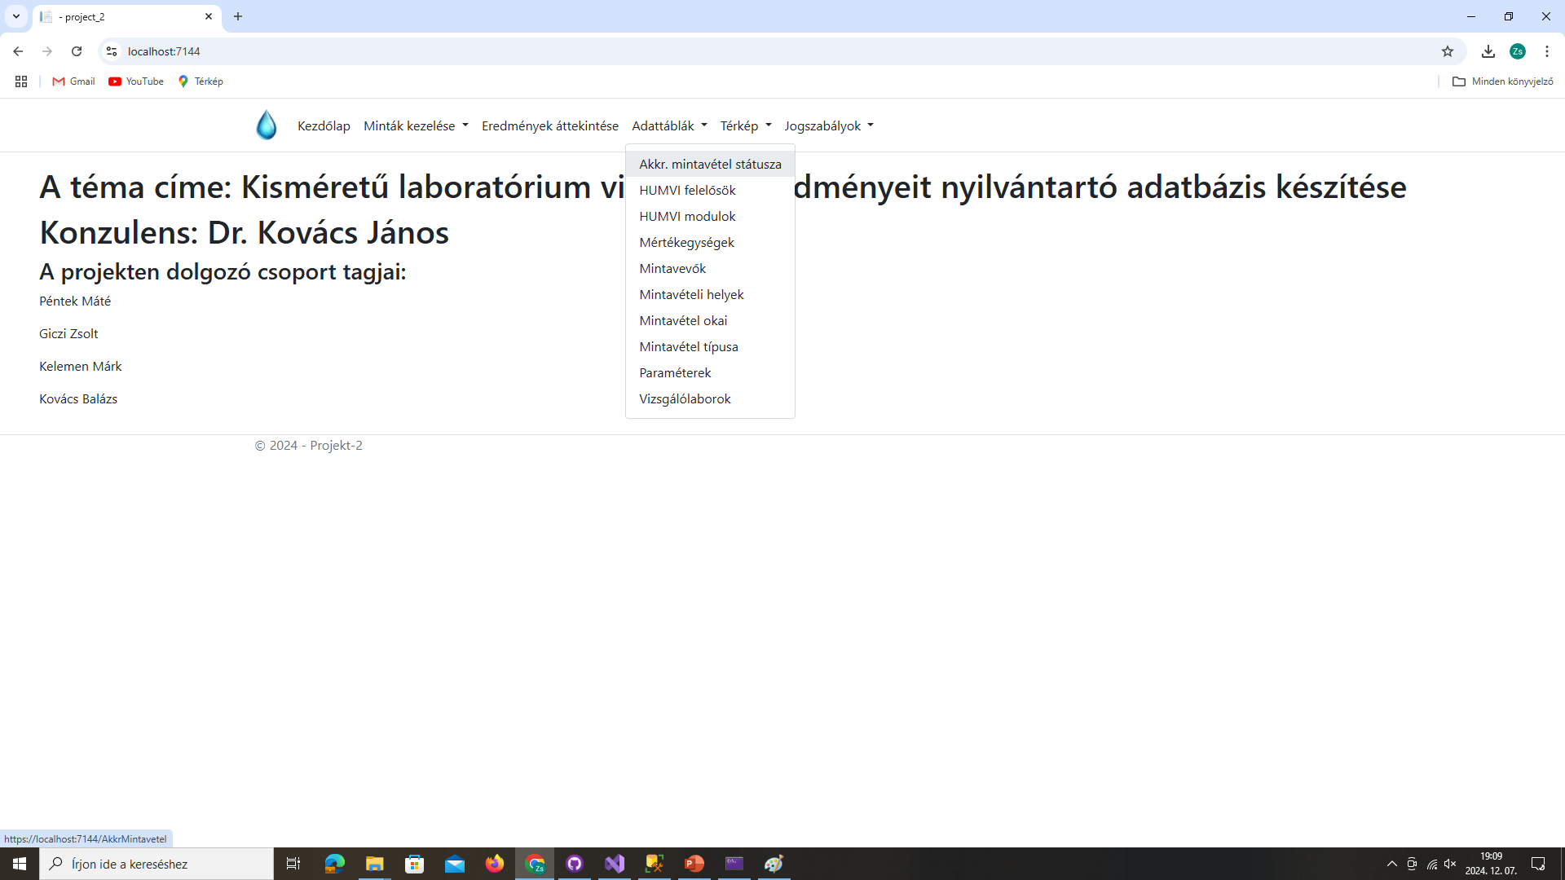
Alkalmazás
Elkészült funkciók:
Mintavétel státuszára (akkreditált-nem akkreditált-ismeretlen), HUMVI felelősre, HUMVI (és saját) modulokra, mértékegységekre, mintavevőkre, mintavételi helyekre, mintavételi ok kódokra, mintavétel típusára (HUMVI kód), paraméterekre és vizsgálólaborokra vonatkozó adattáblák CRUD operációi

Slide 17
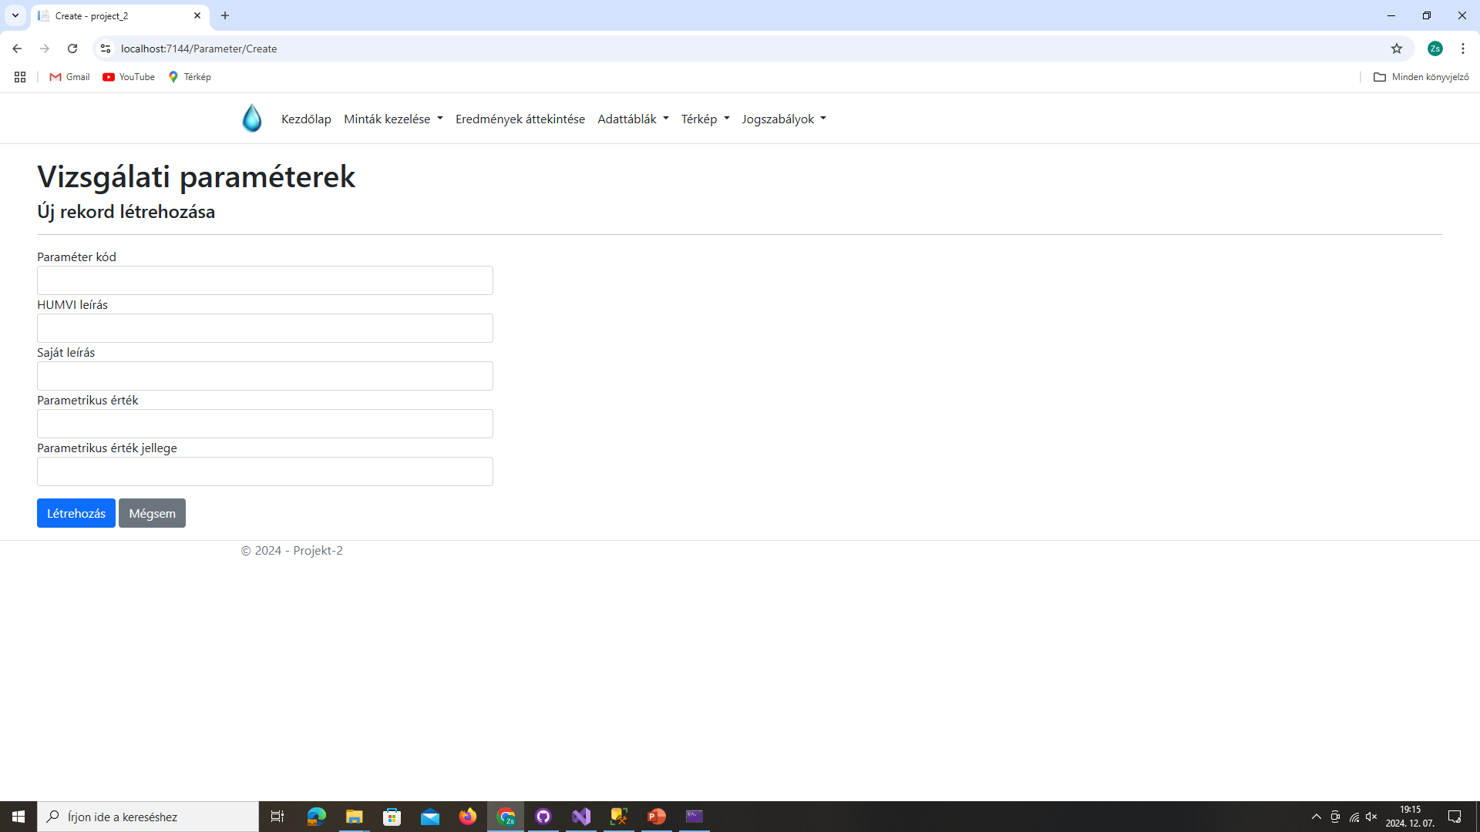
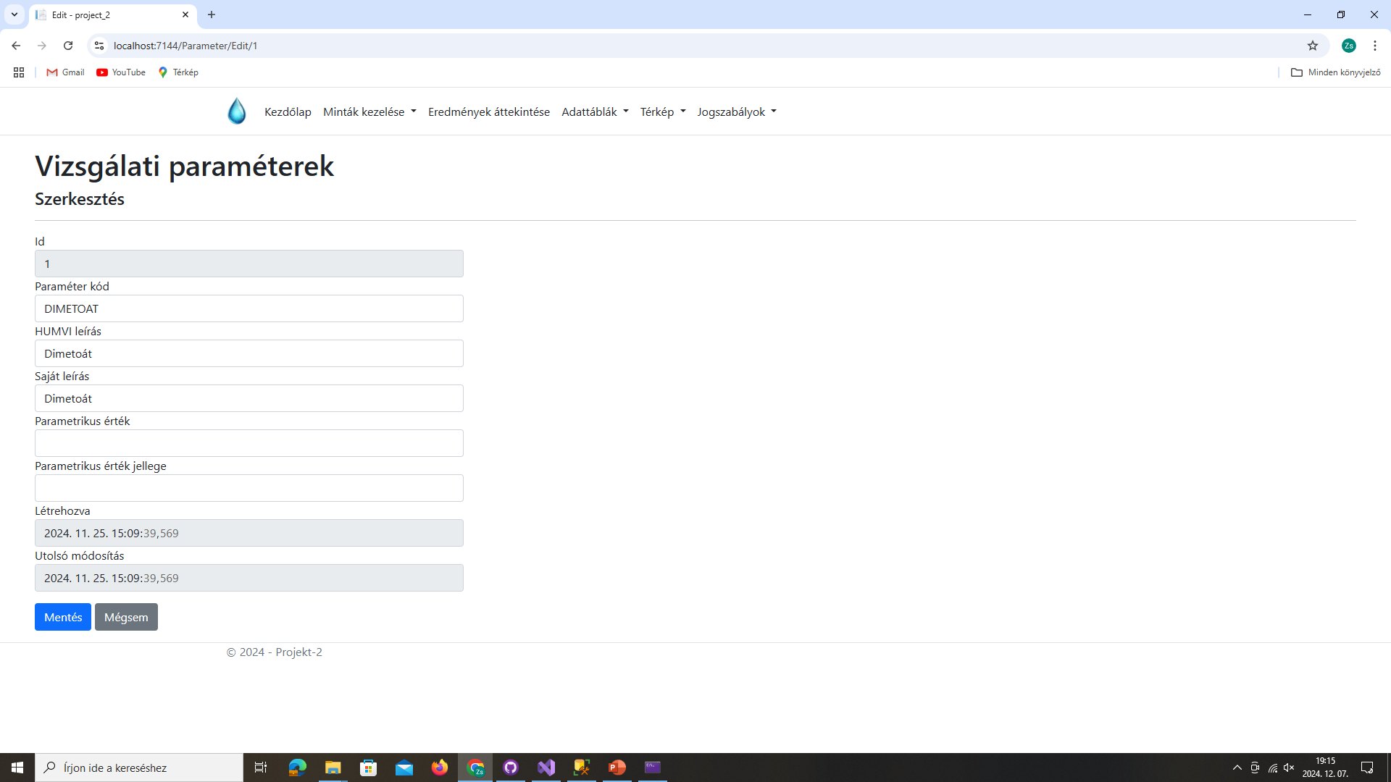
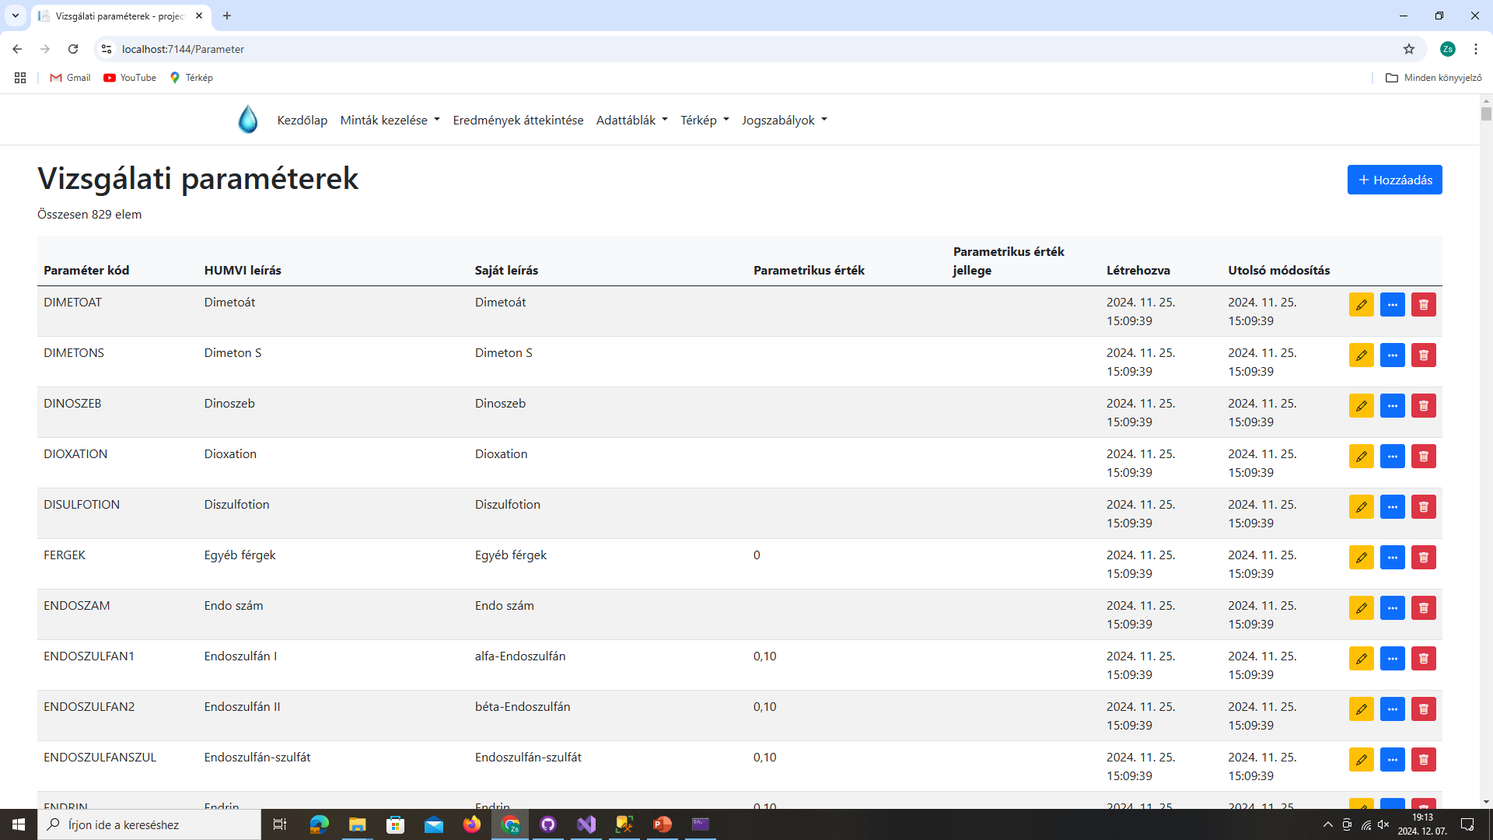
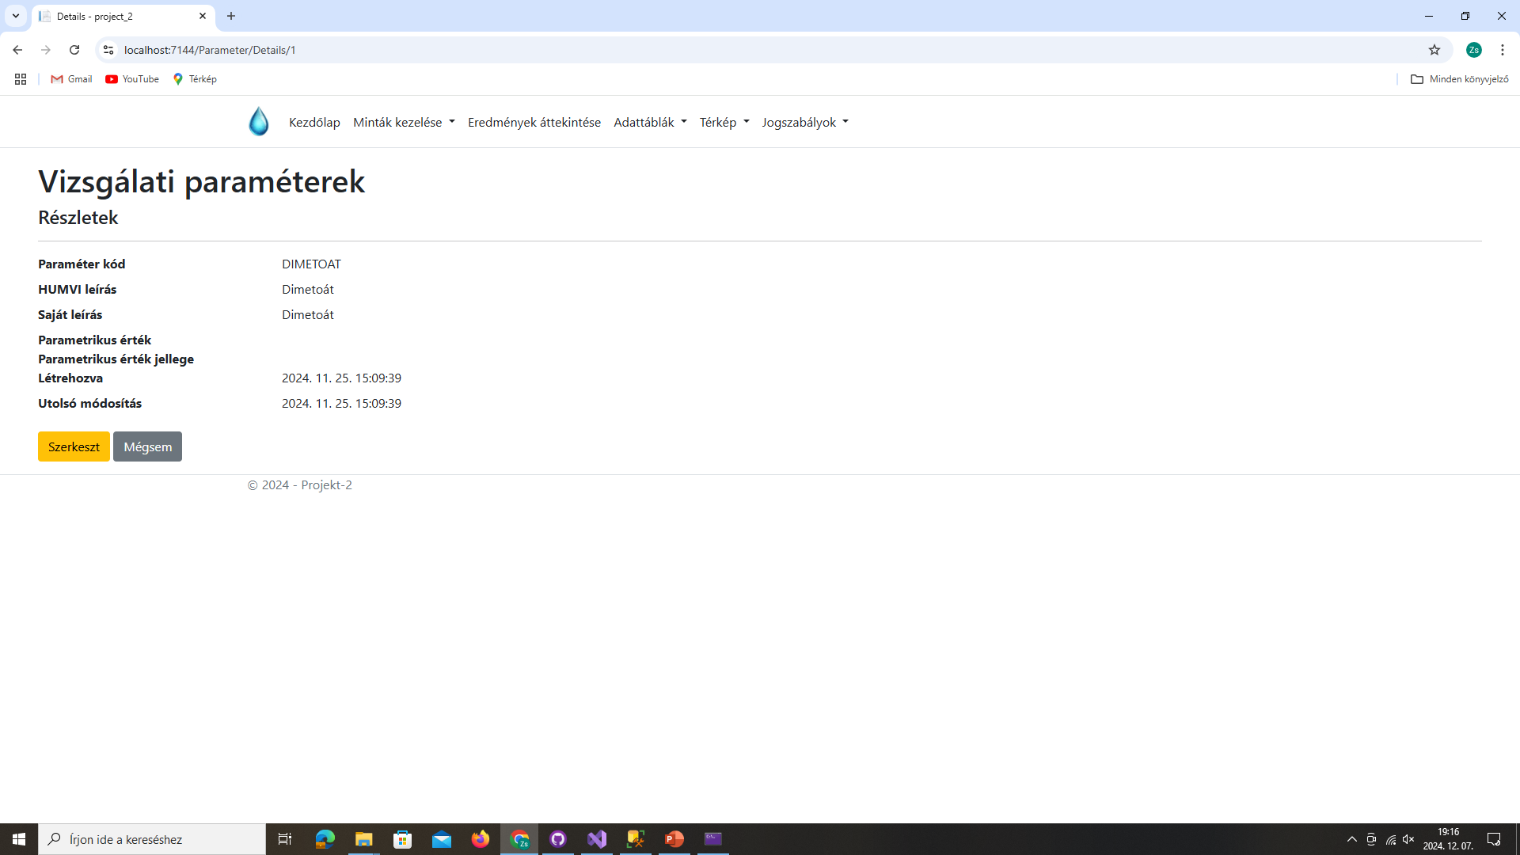

Alkalmazás
… 10 adattábla x 4 operáció + 10 index nézet = 50 view

Slide 18
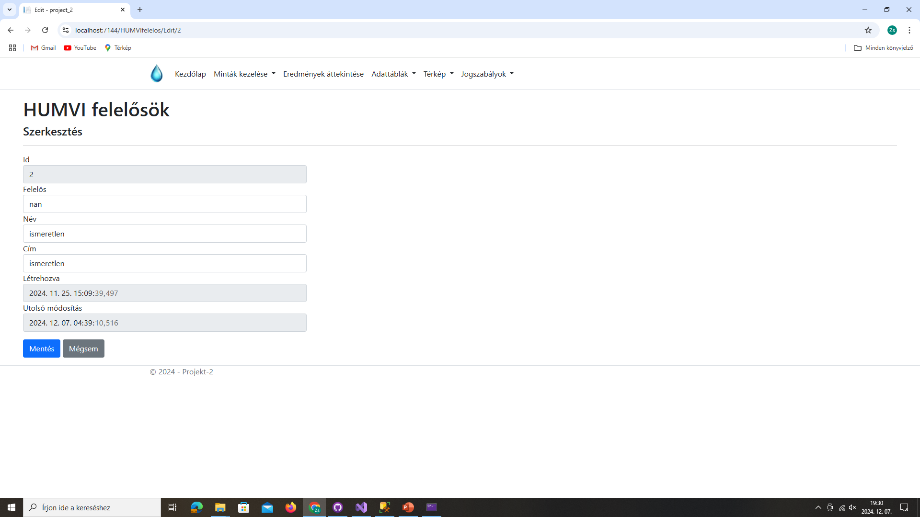
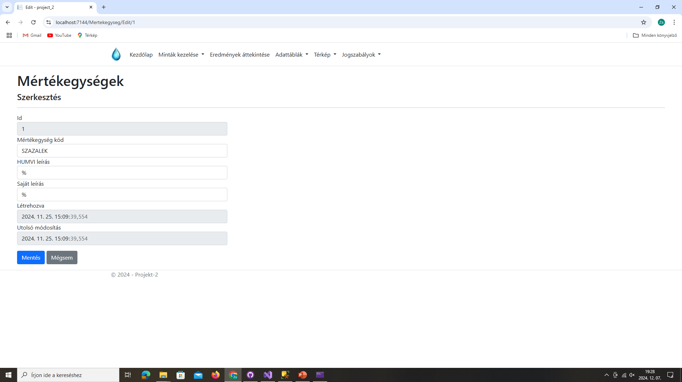
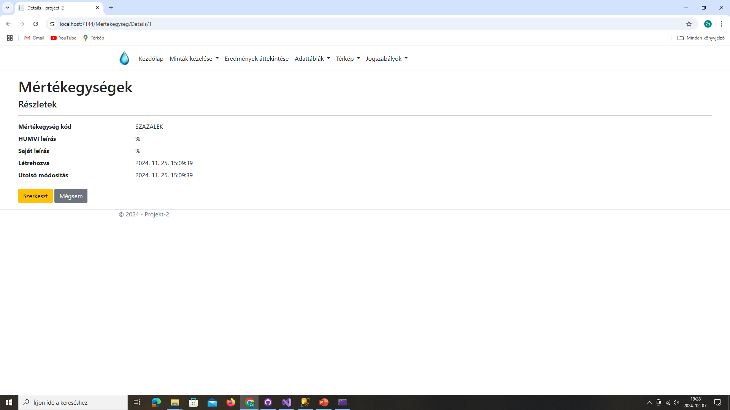
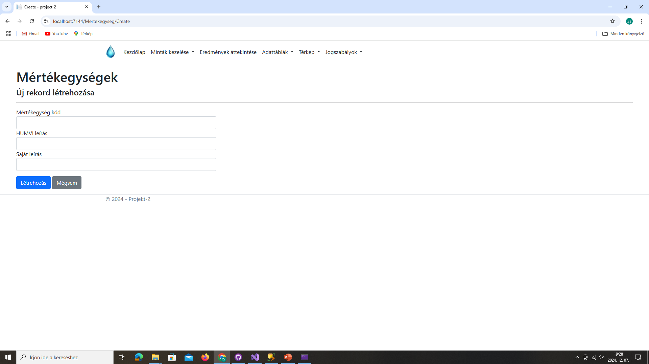
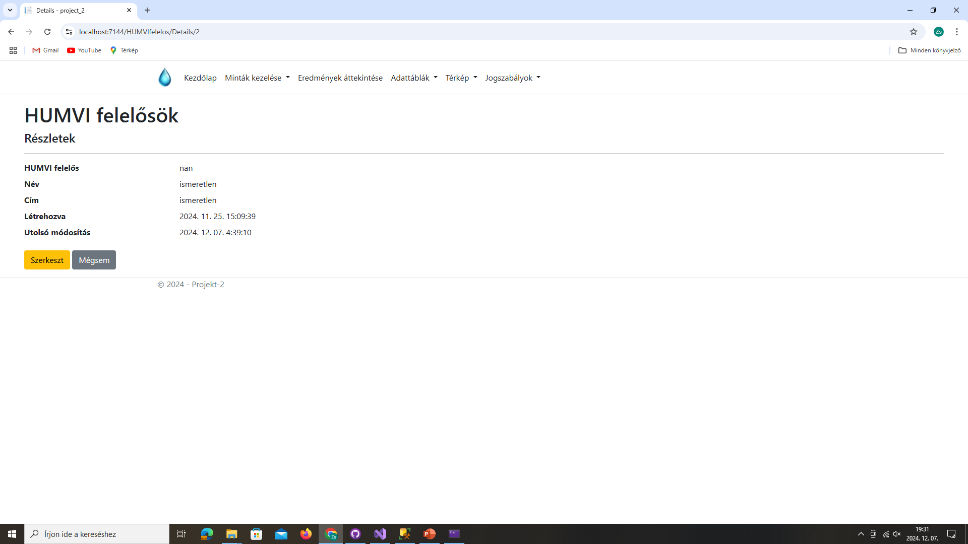
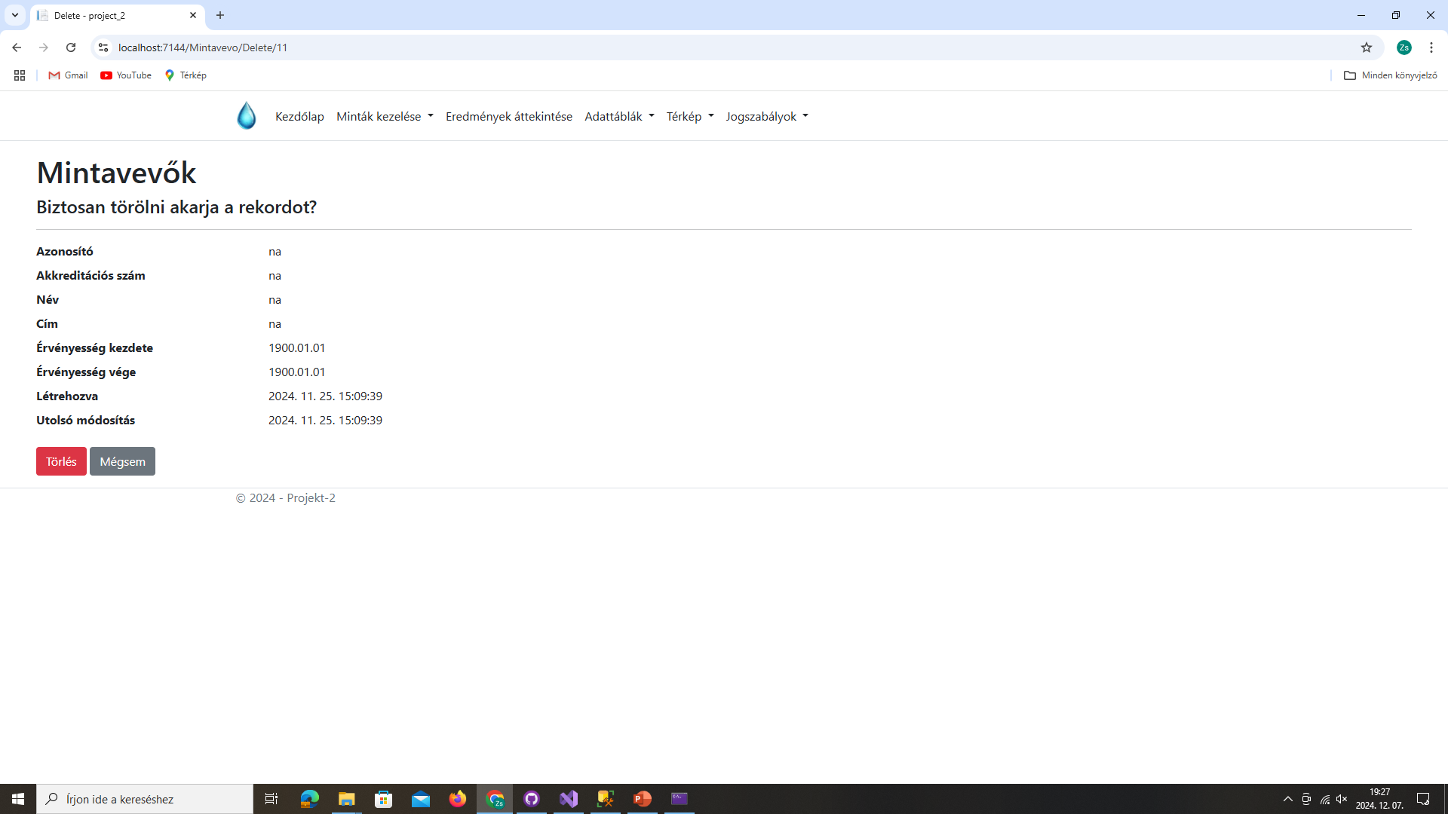
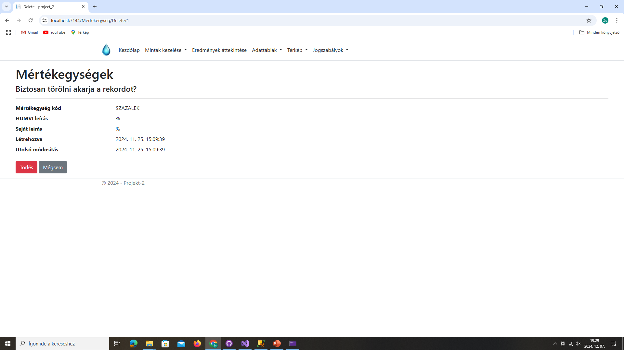
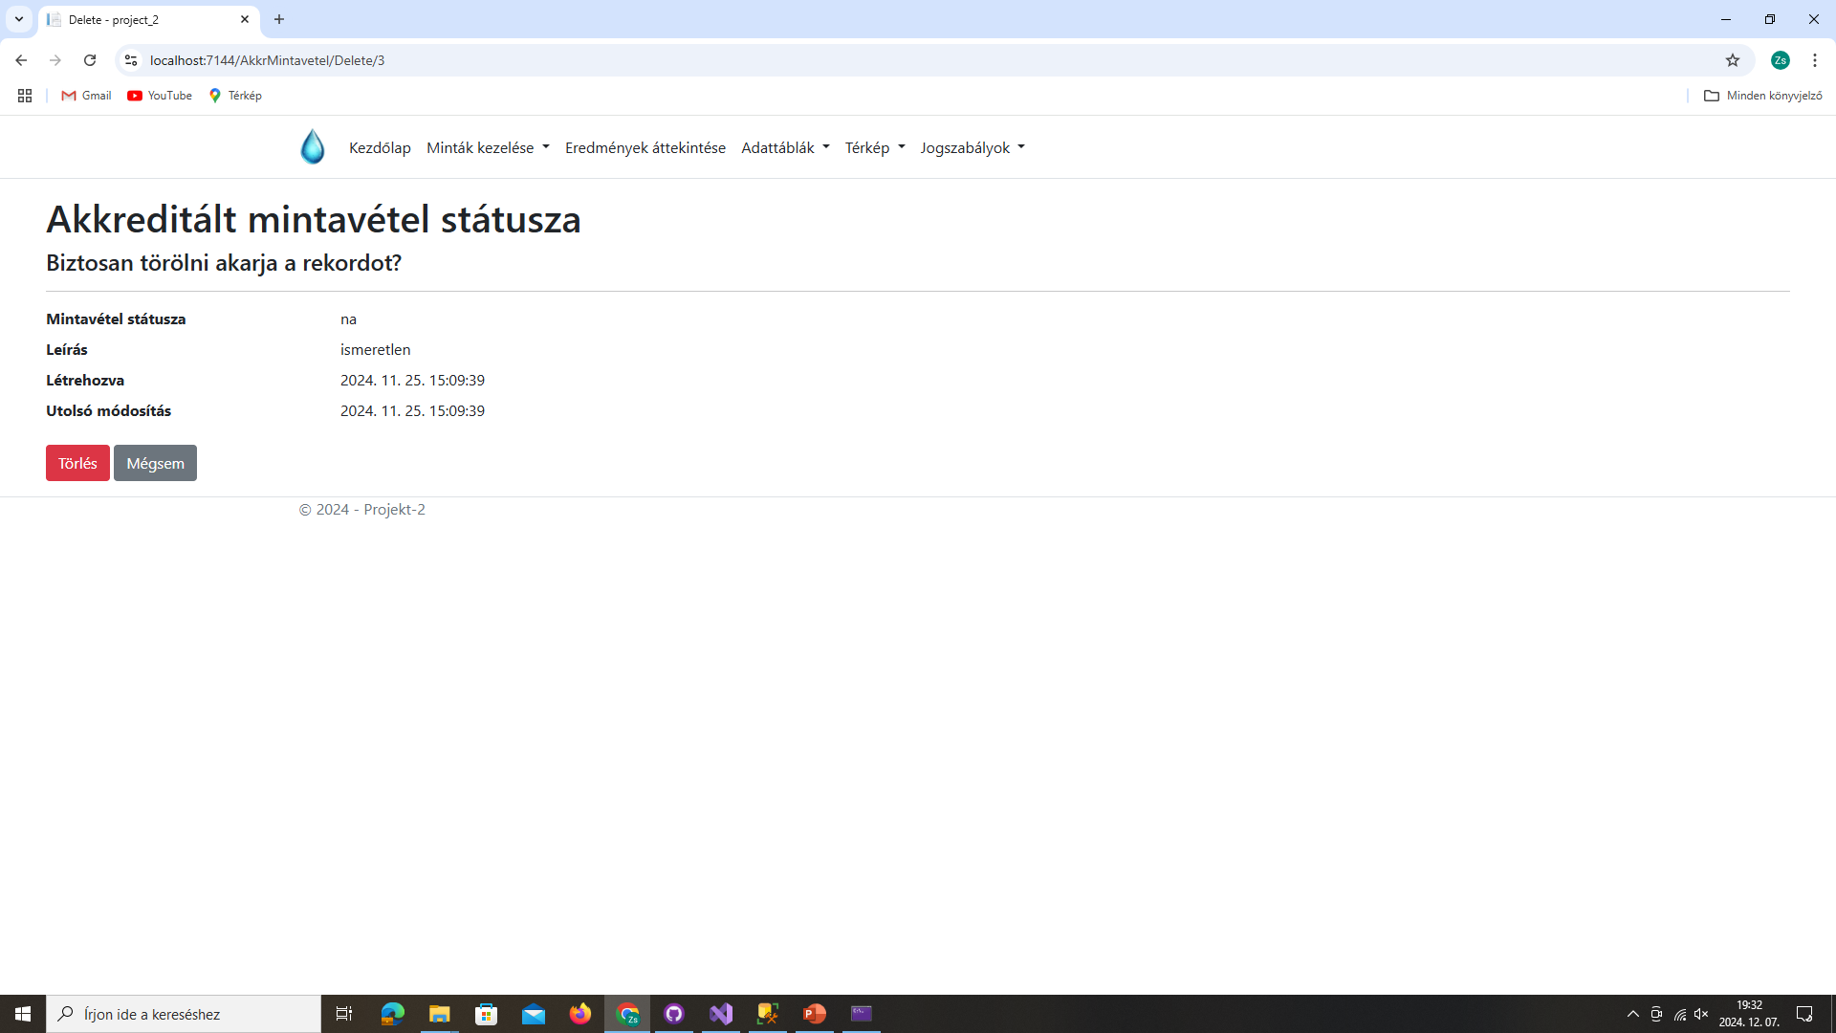
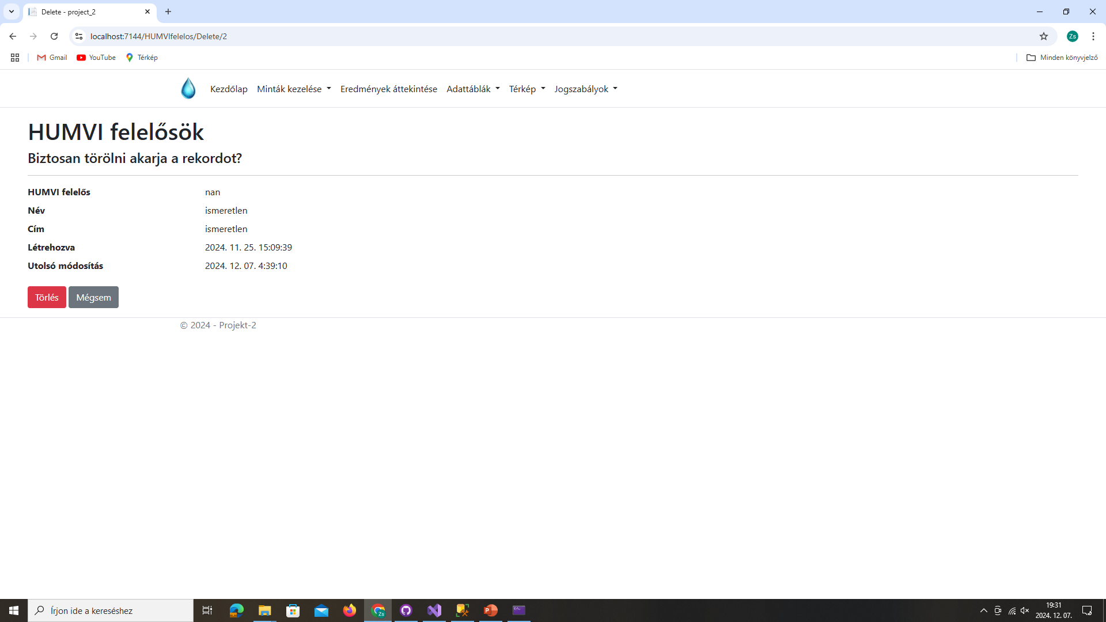
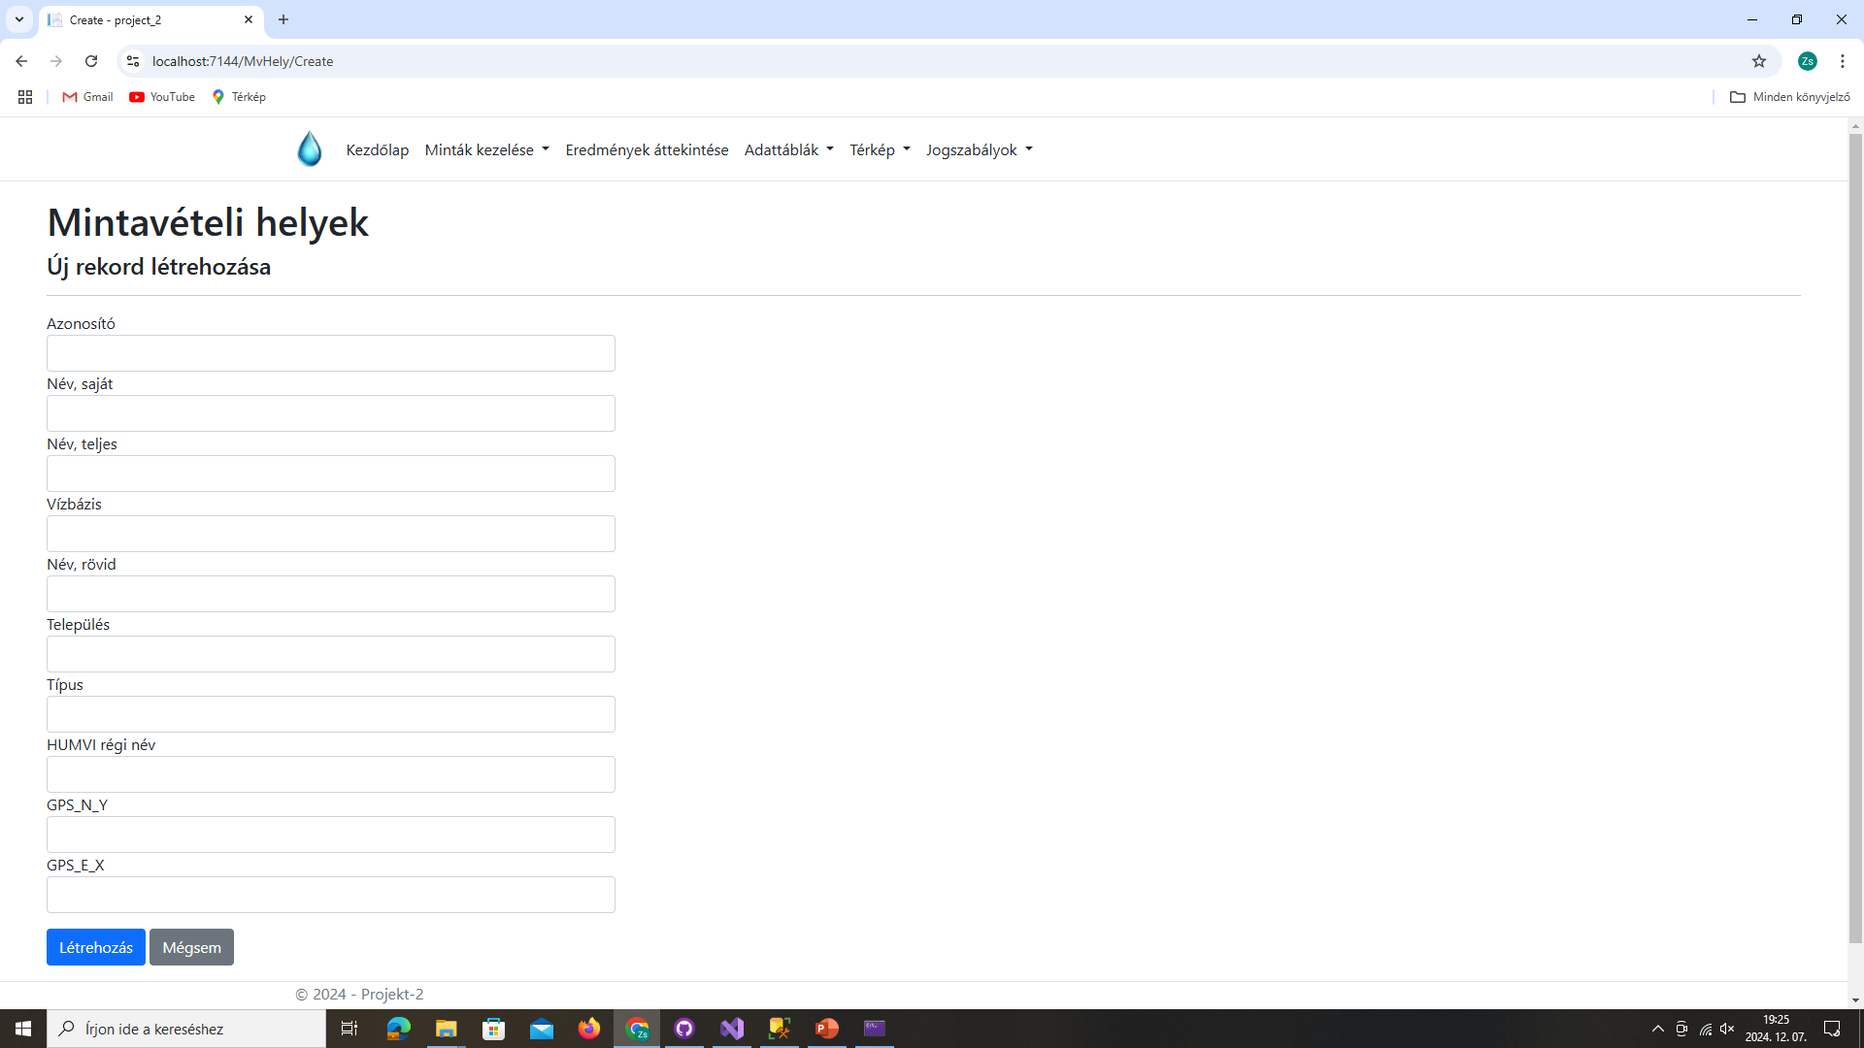
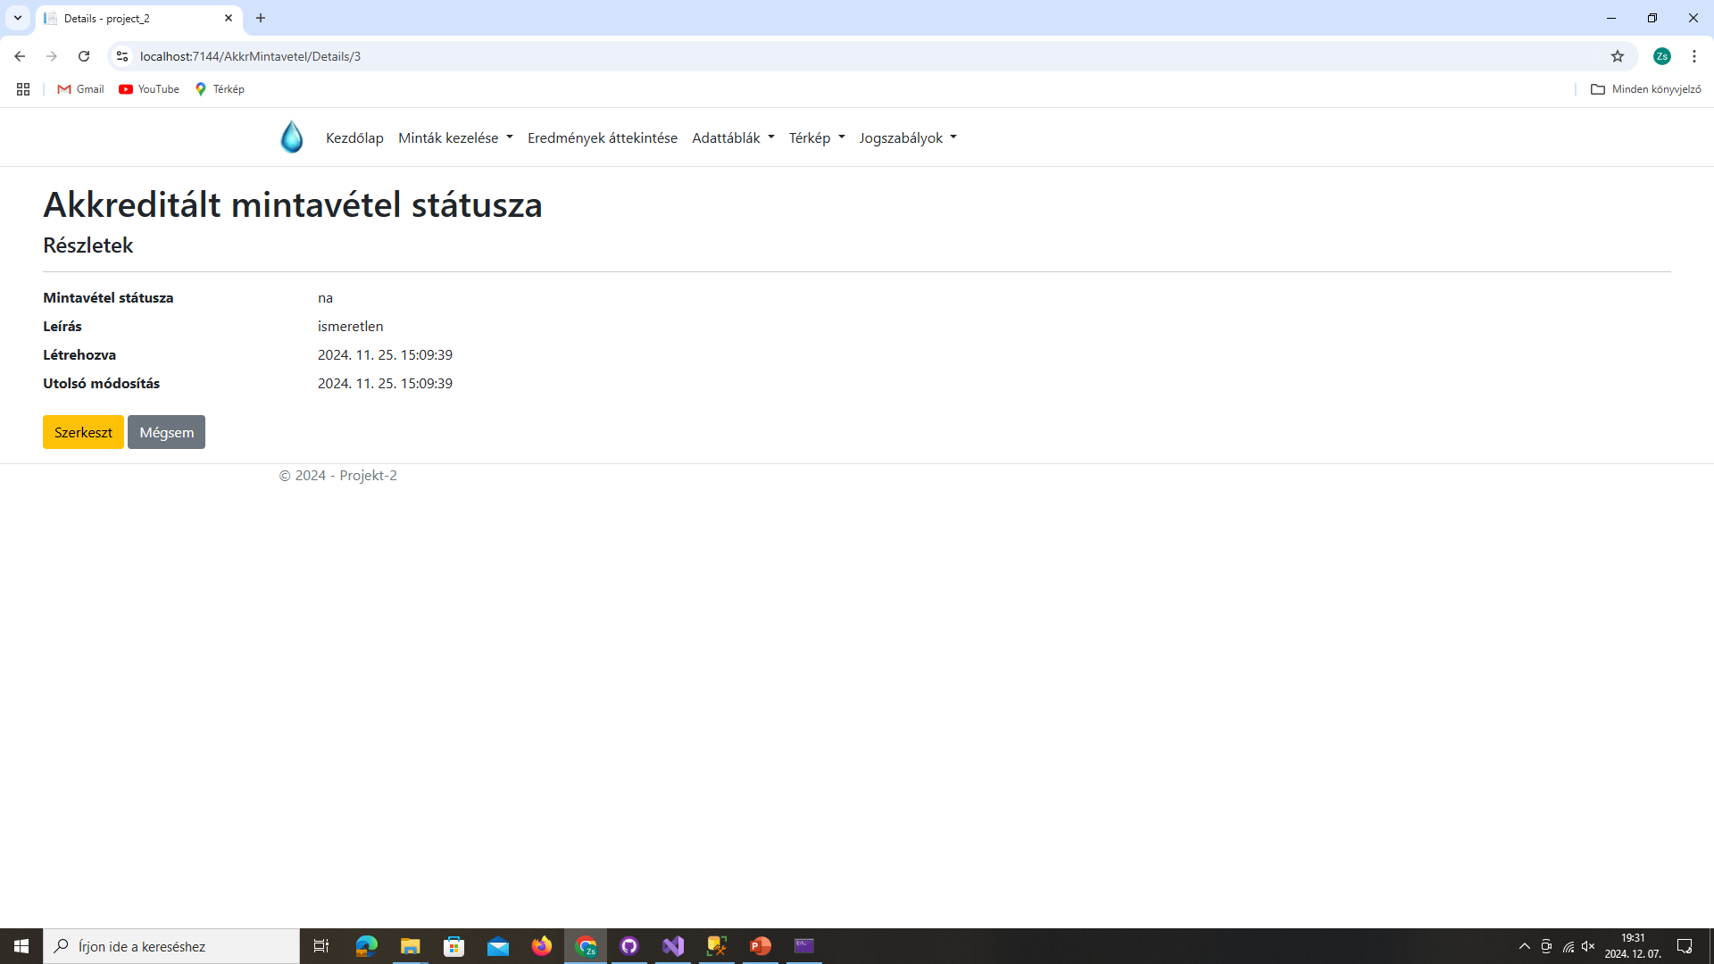
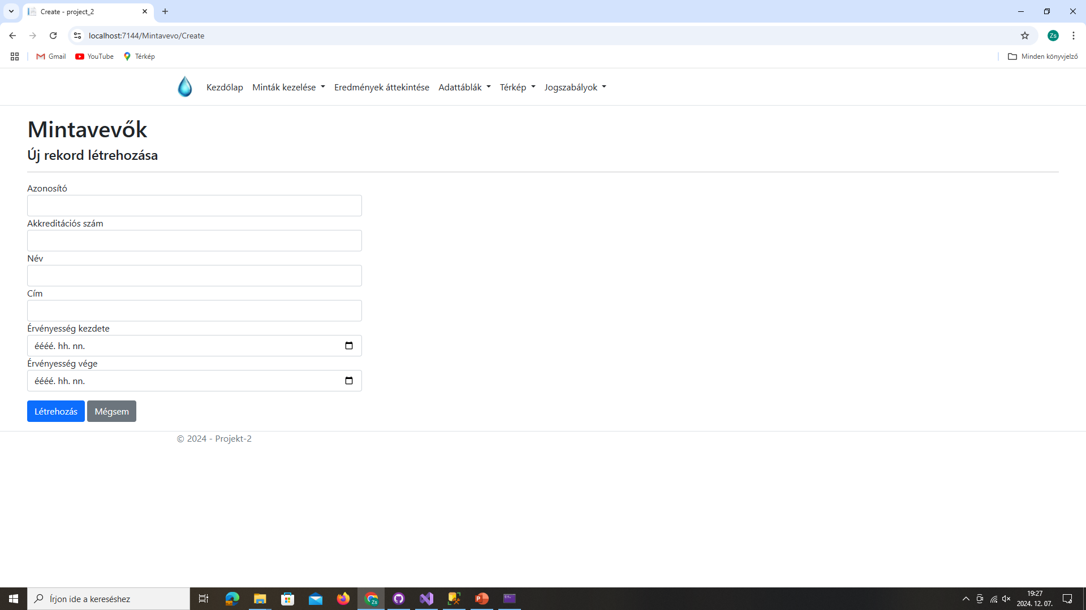
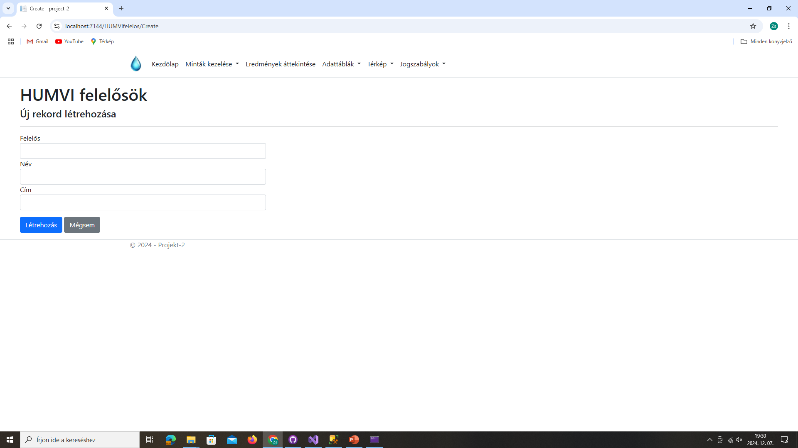
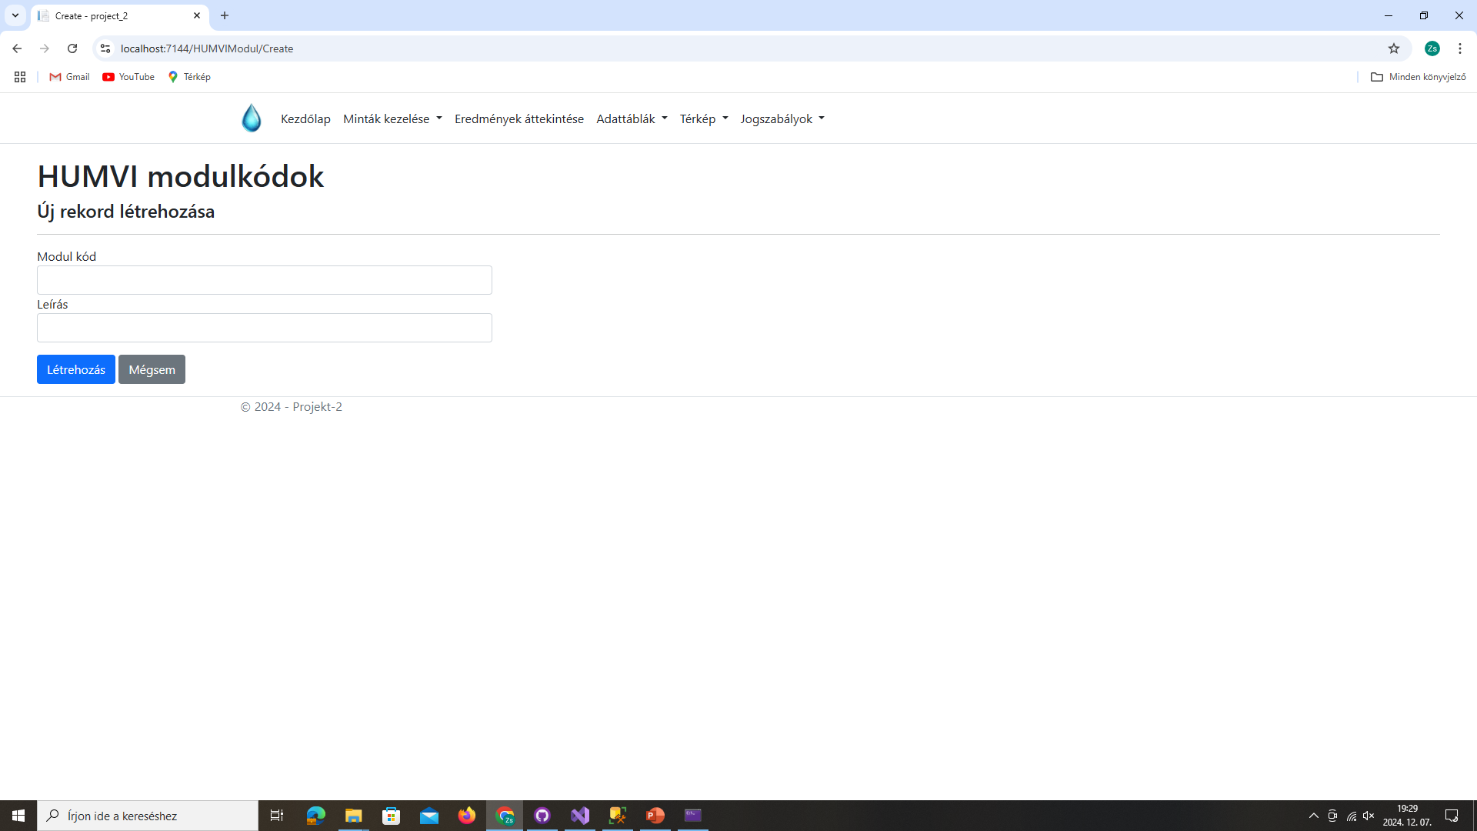
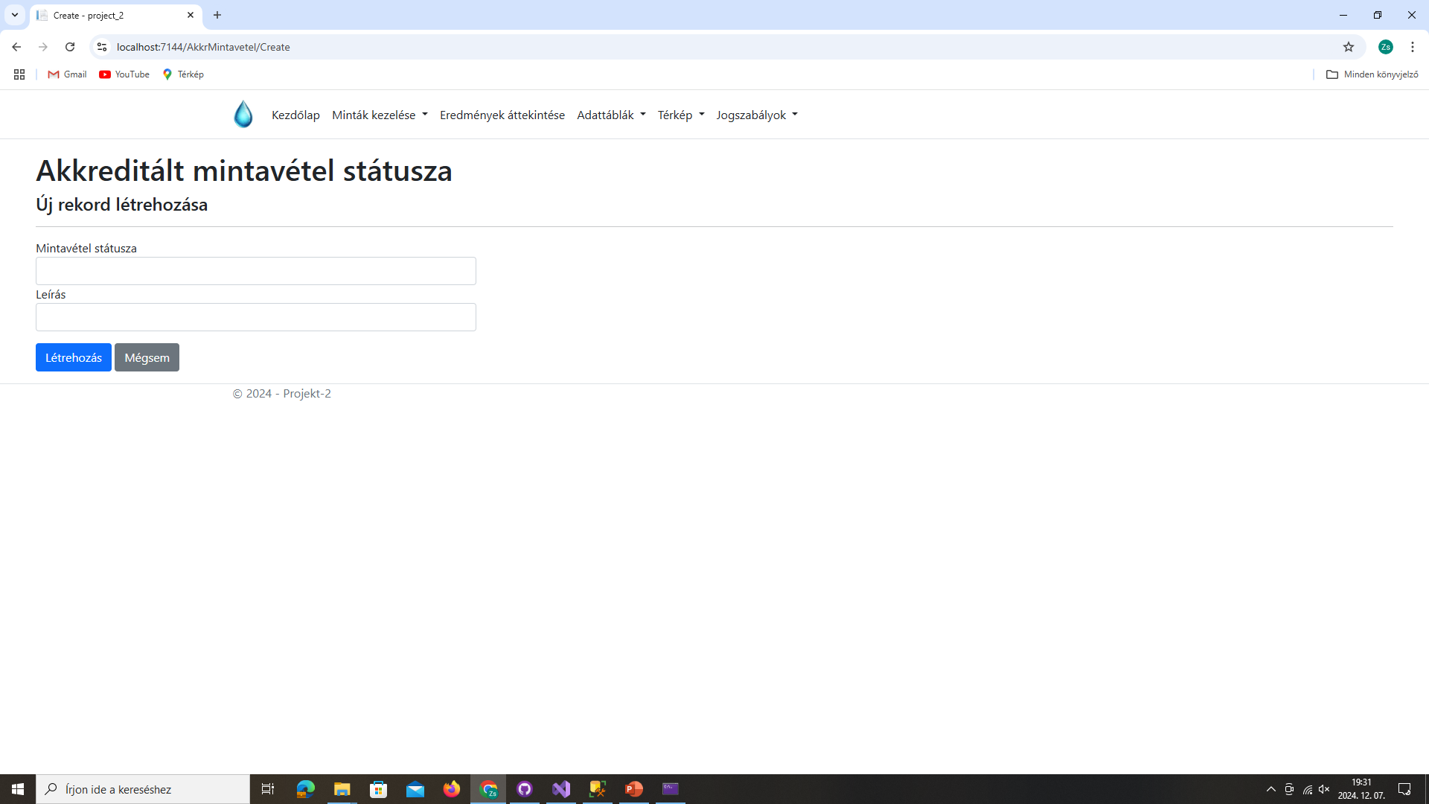
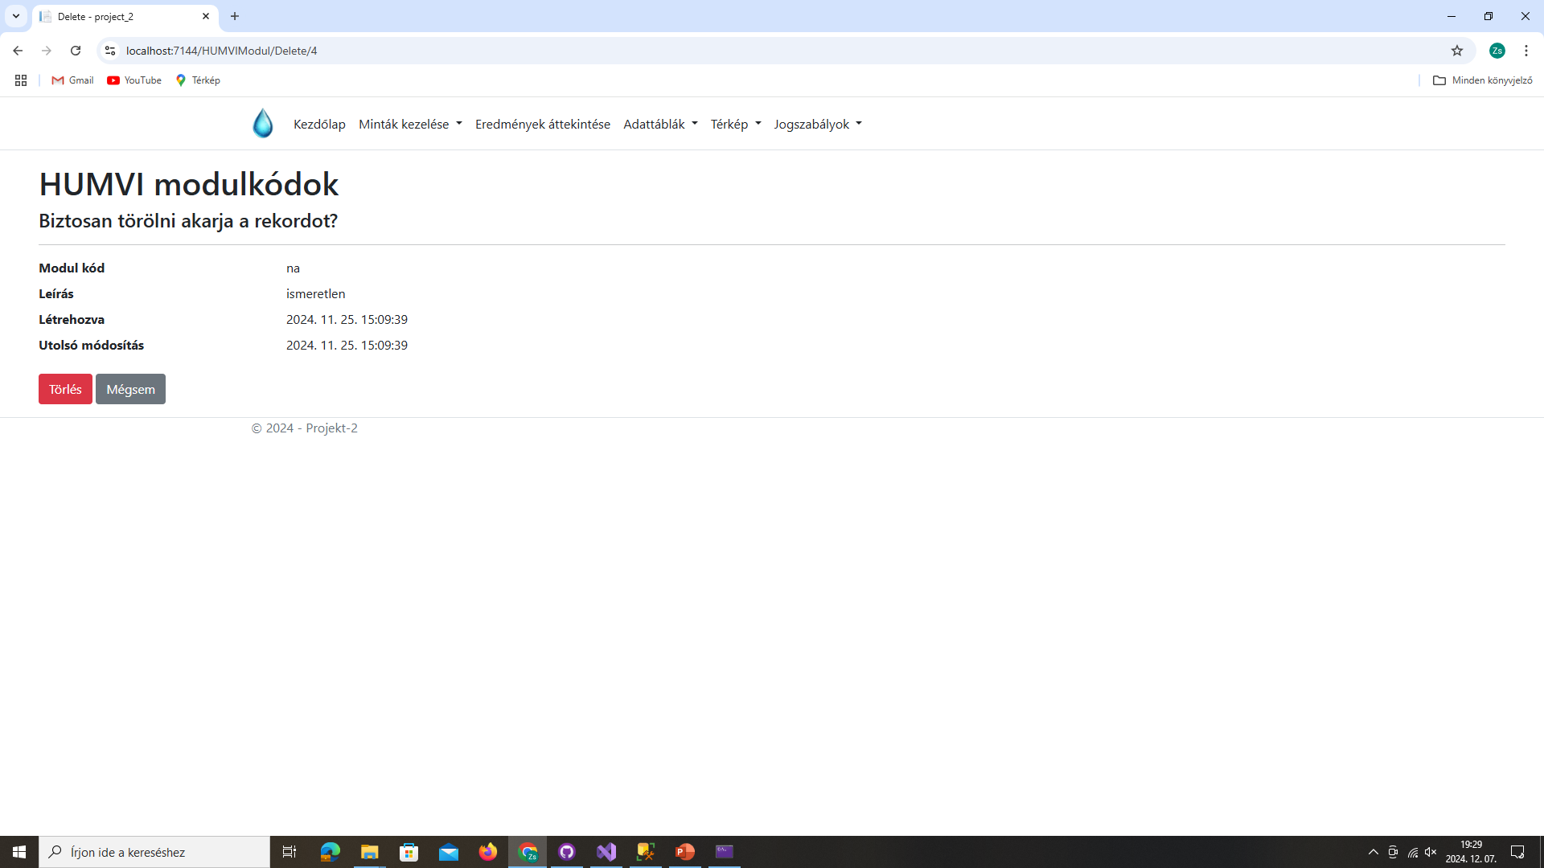
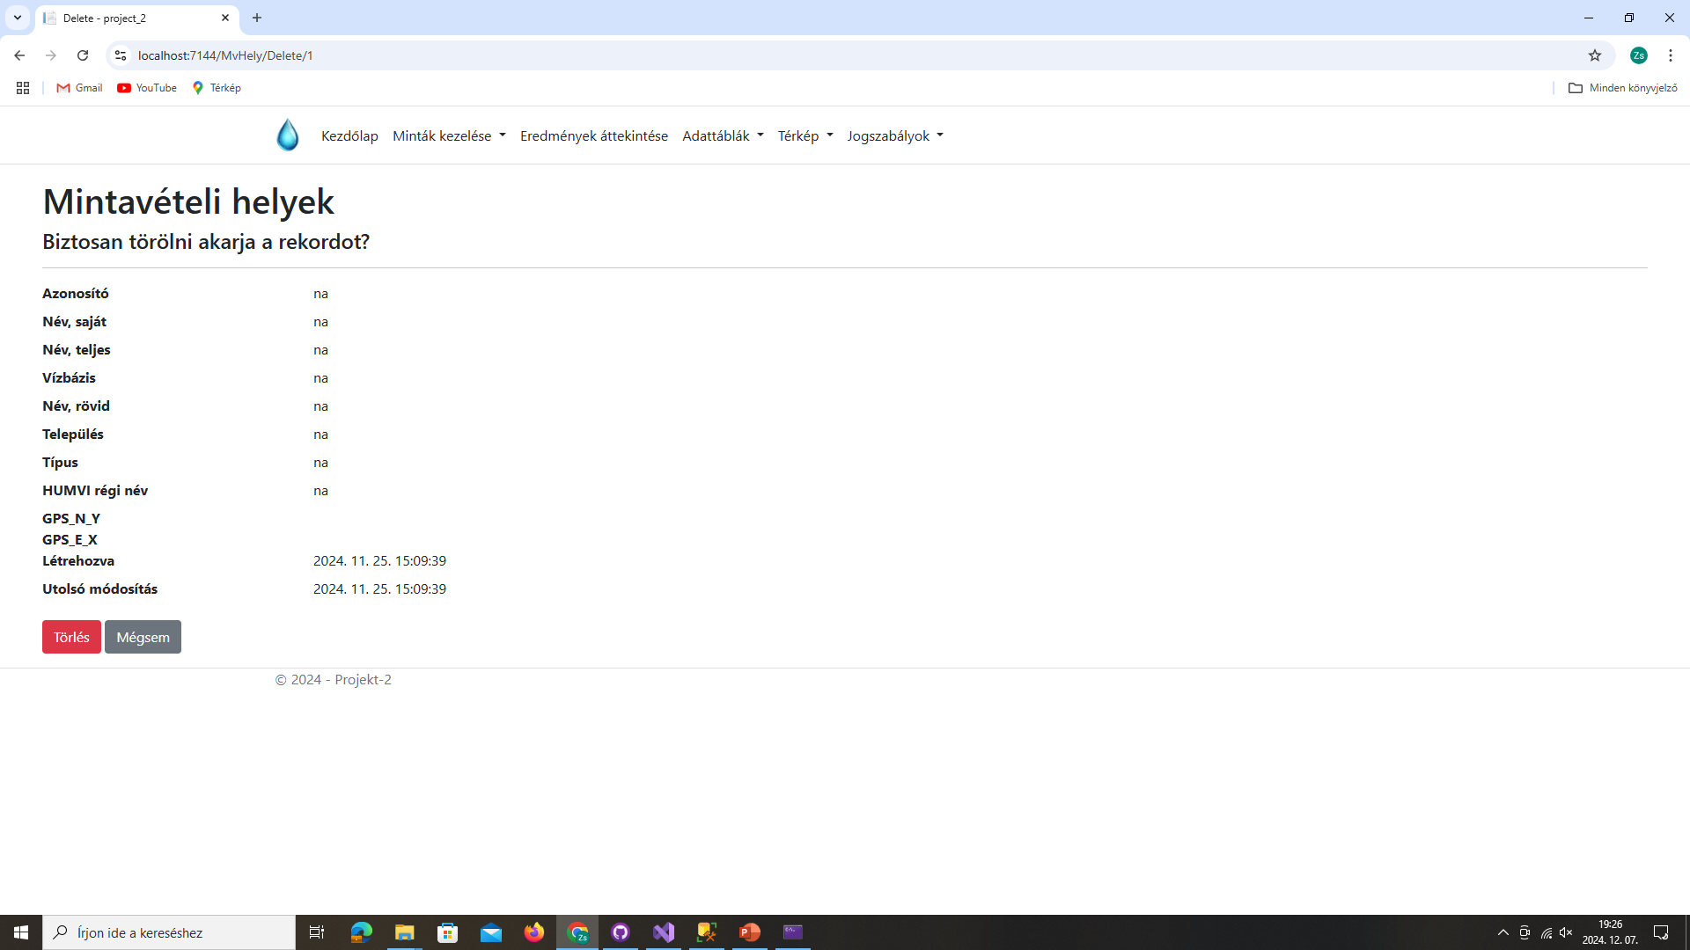
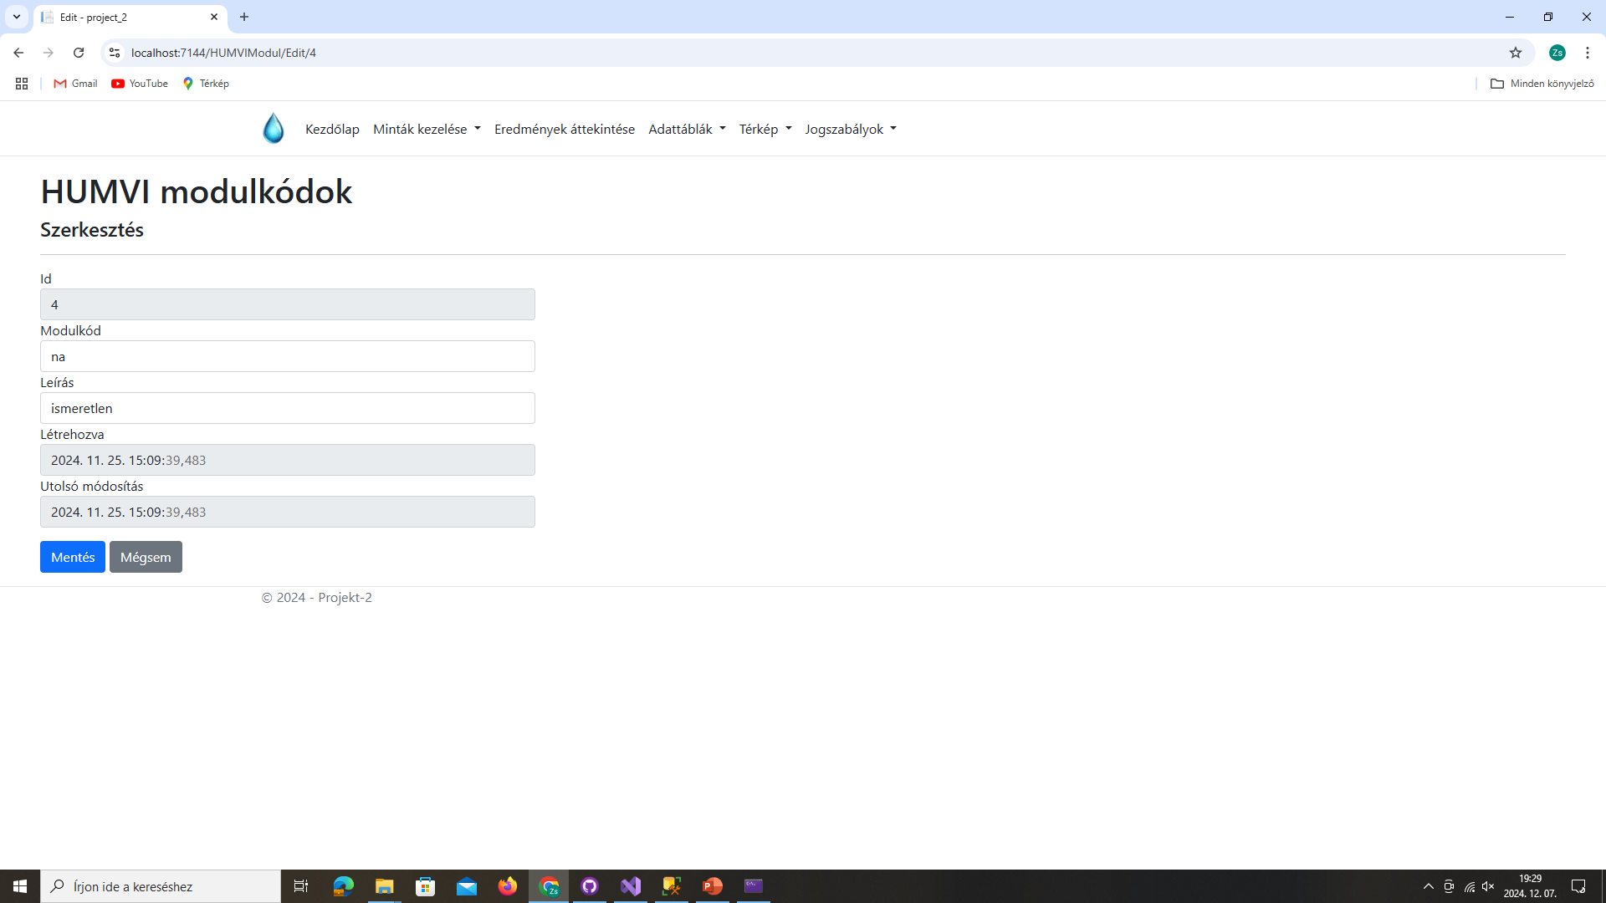
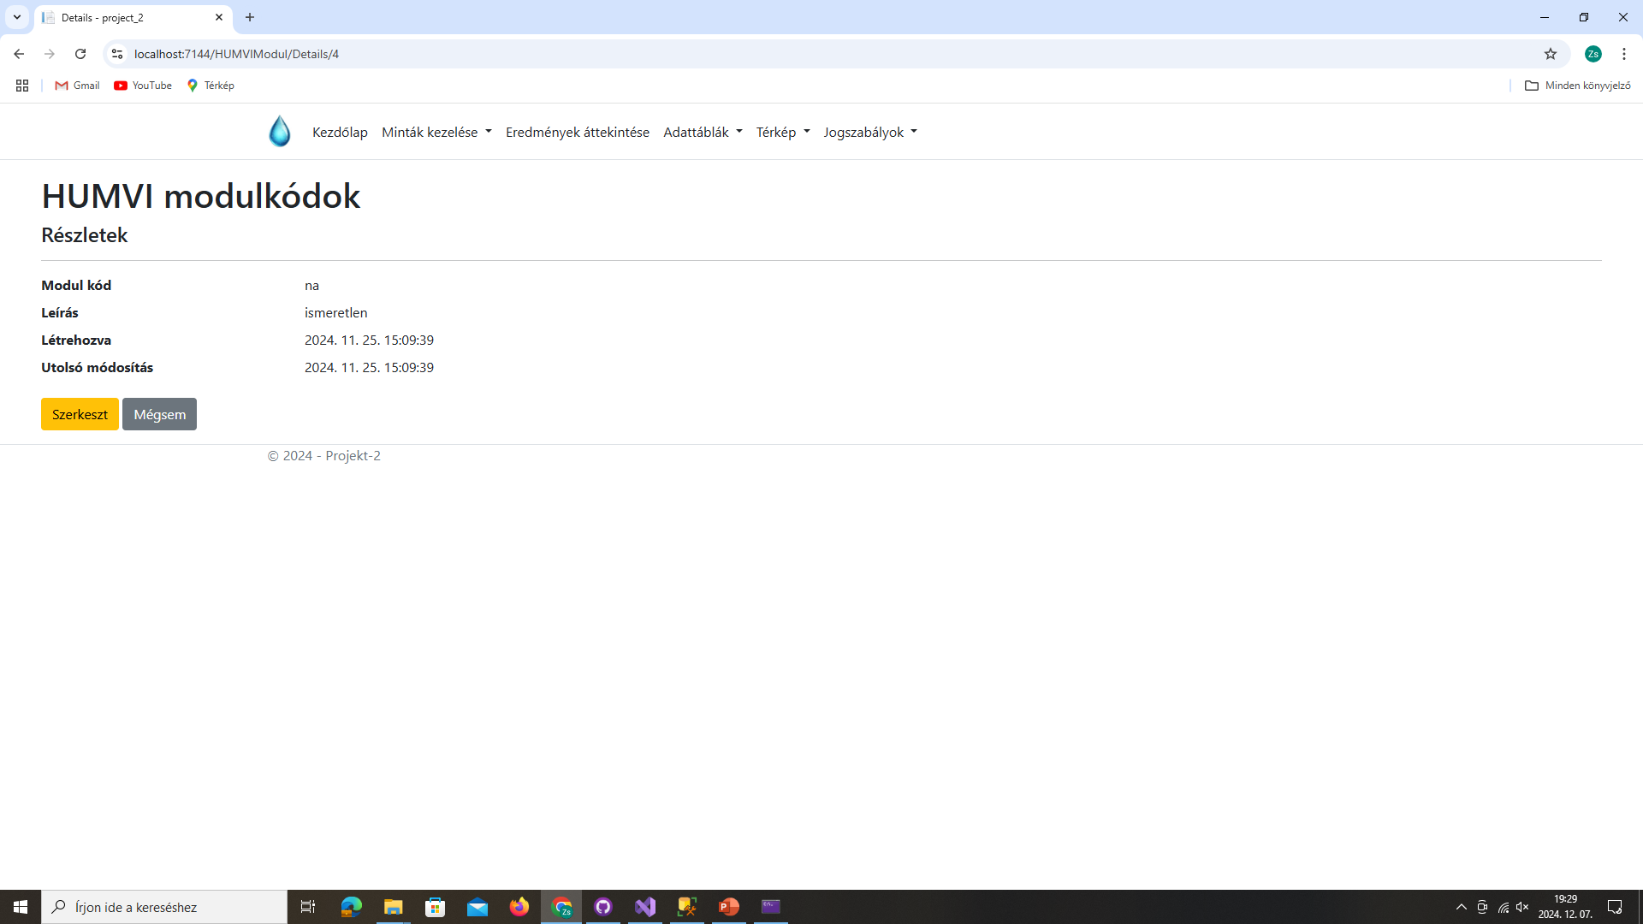
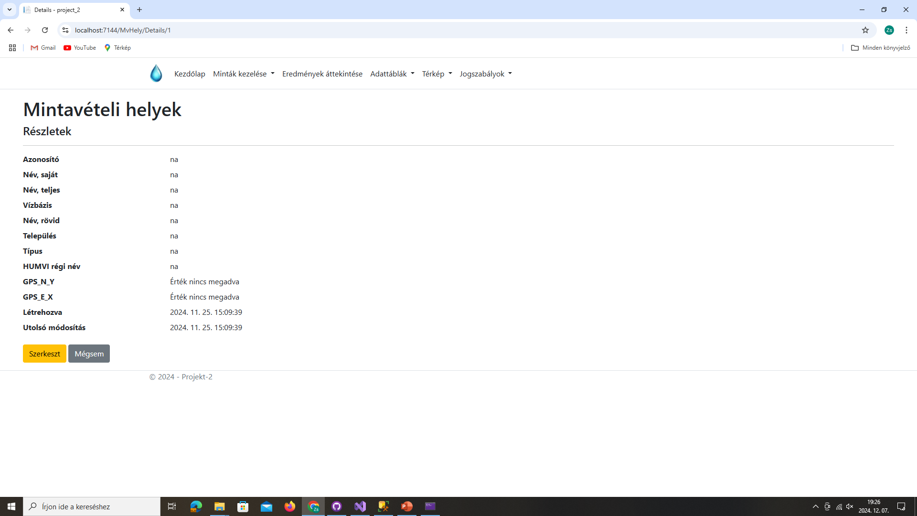
Alkalmazás

Slide 19
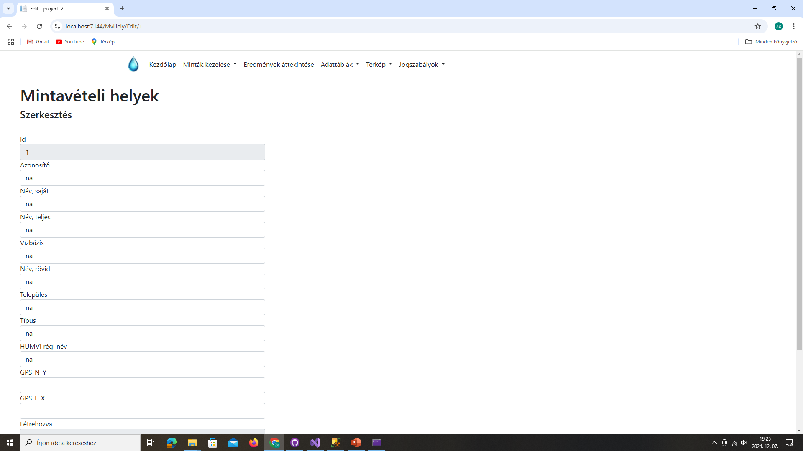
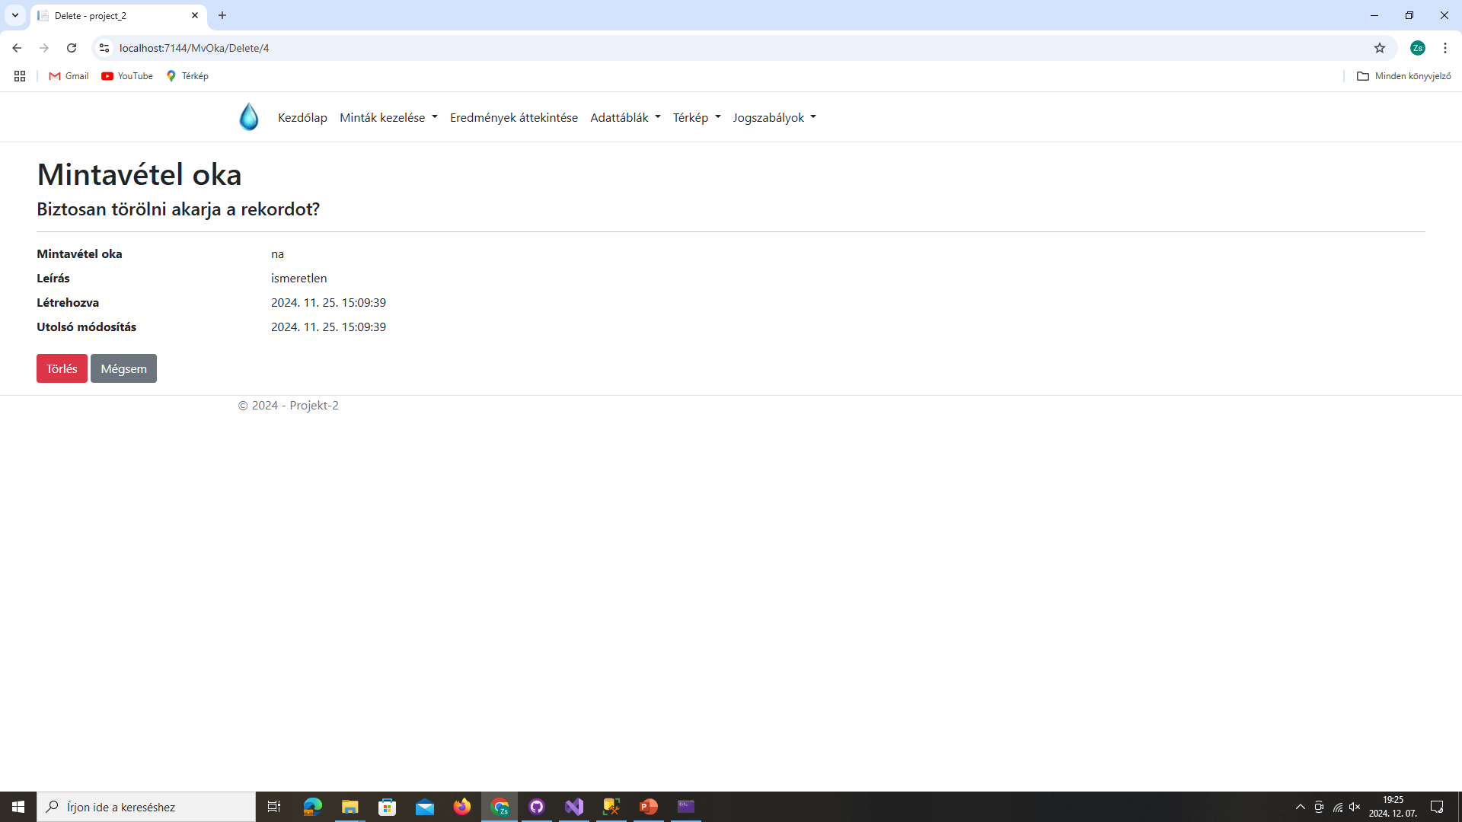
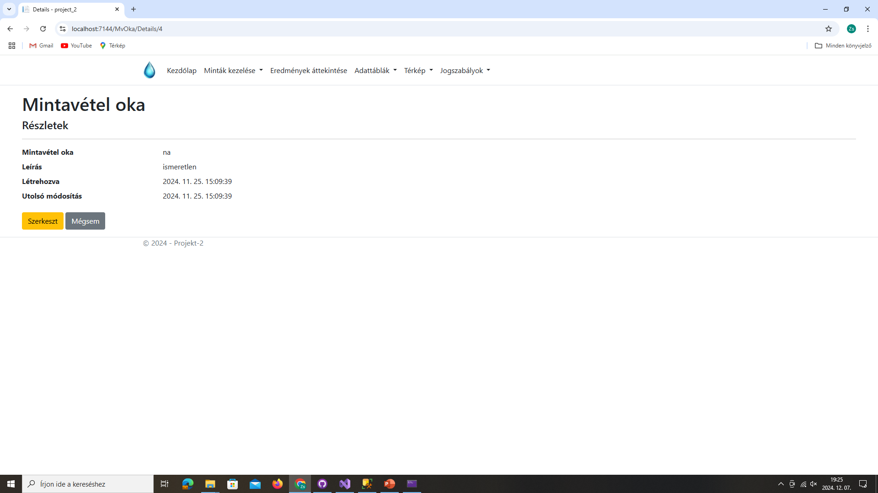
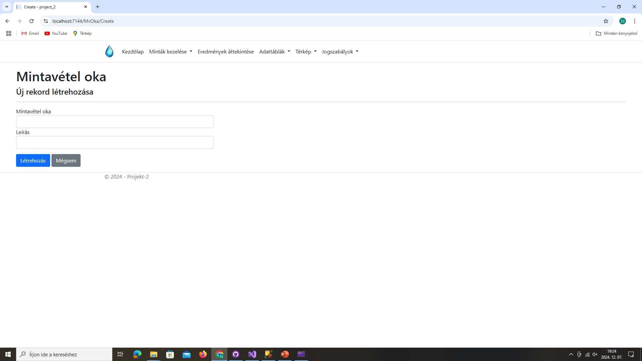

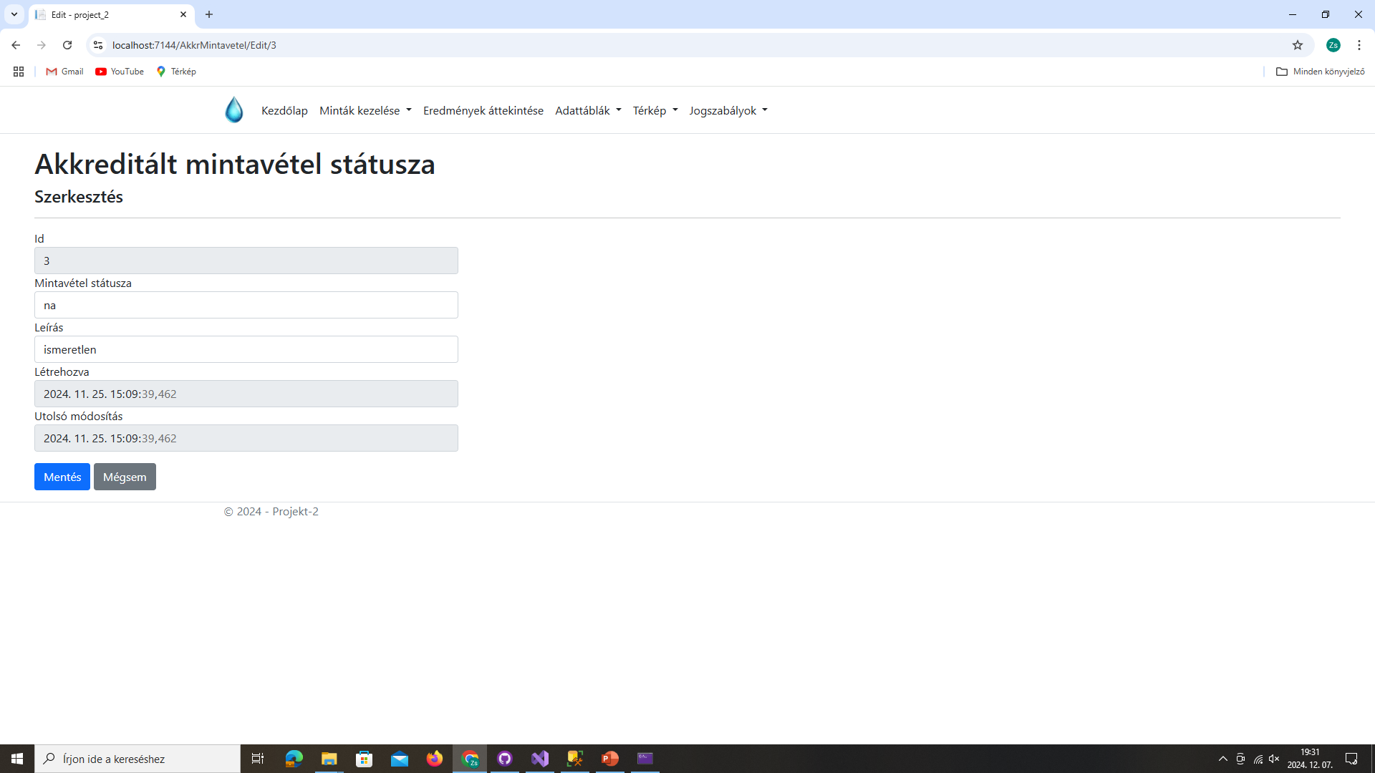
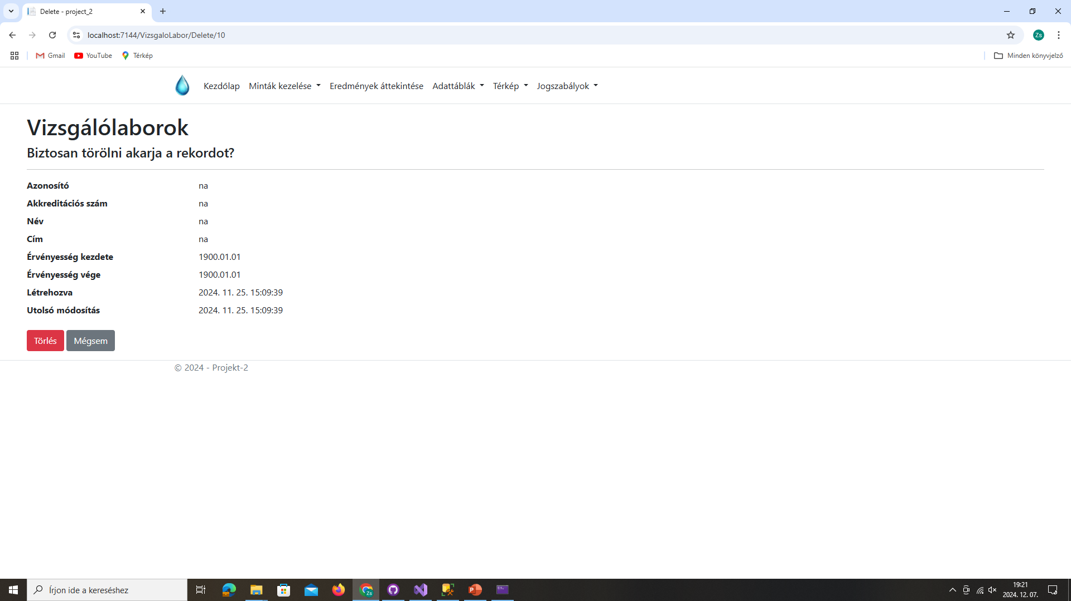

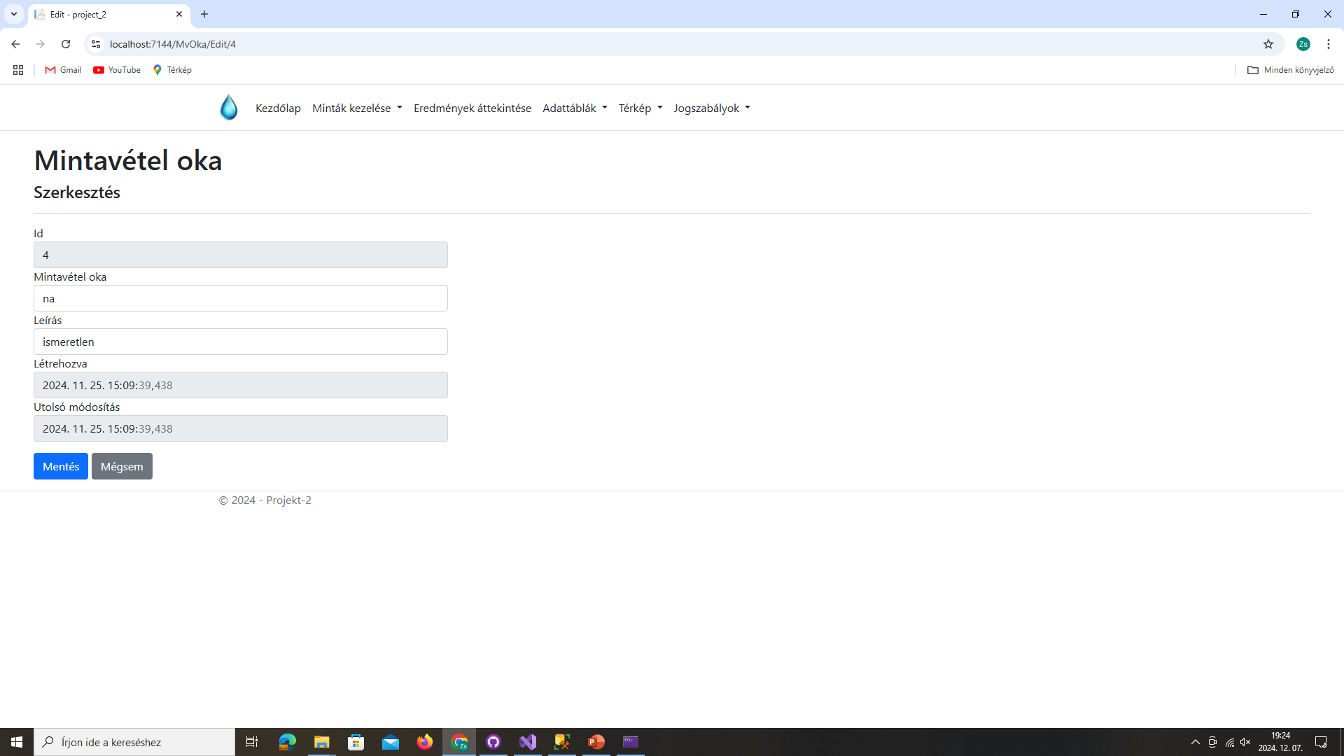
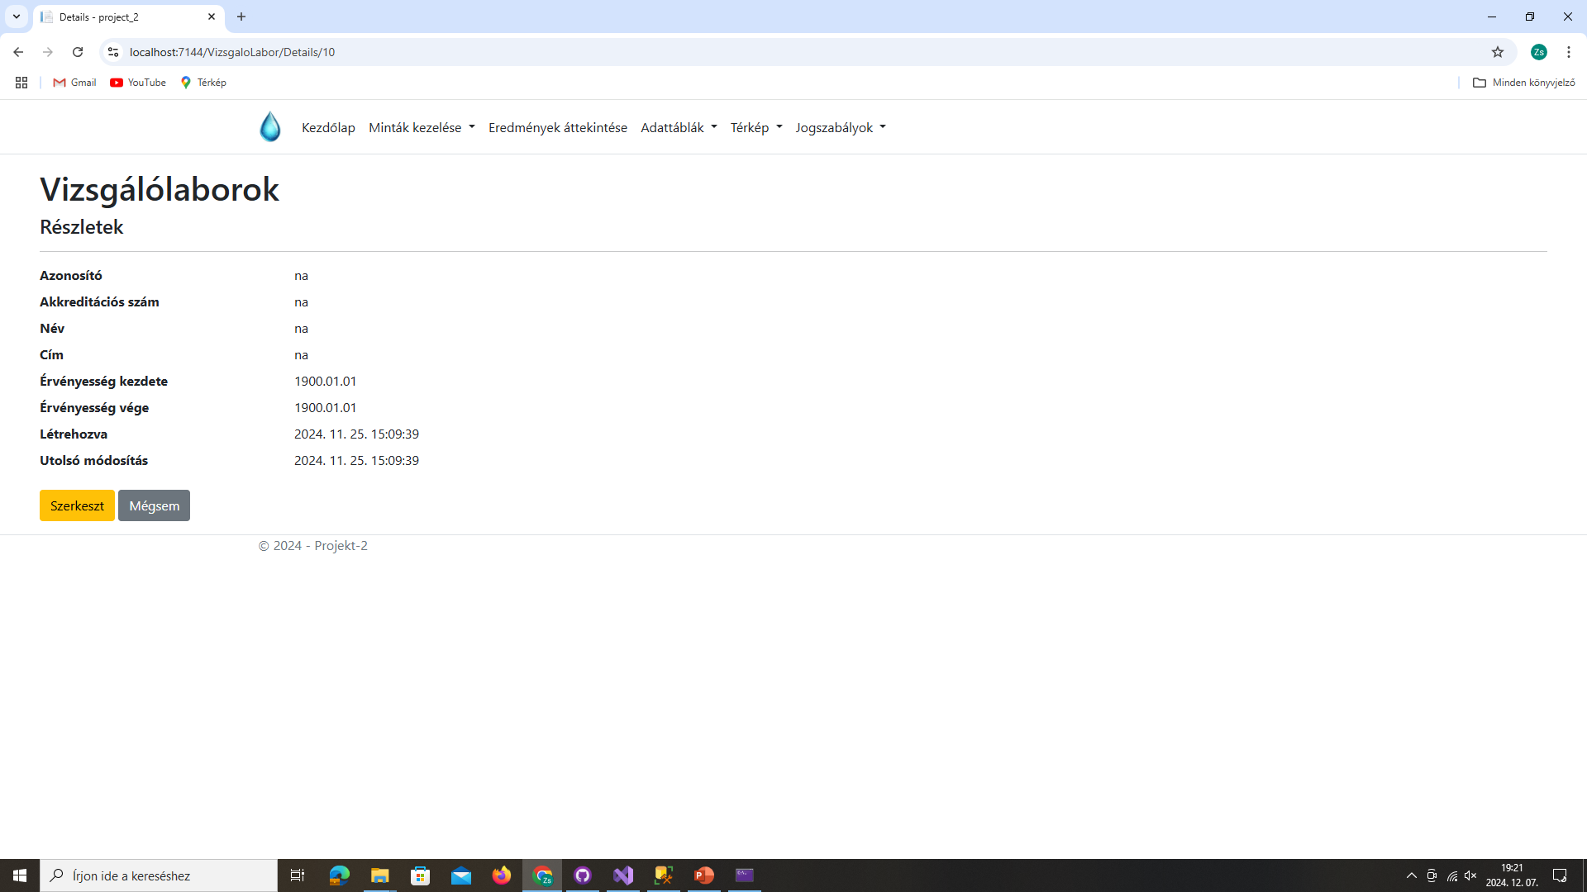
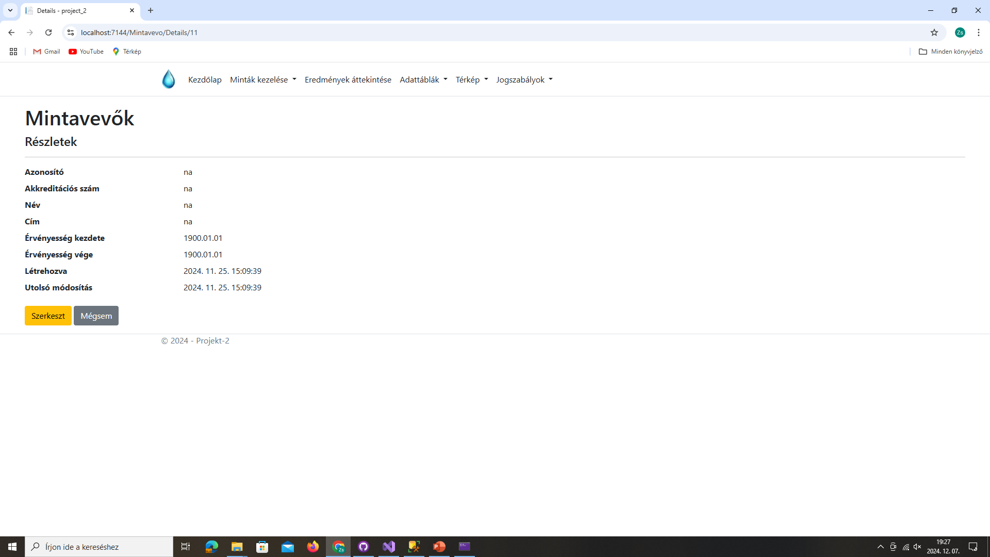





Alkalmazás

Slide 20

Alkalmazás
Elkészült funkciók:
Vízminták kezelése: CRUD operációk, szűrés, exportálási opciók

Slide 21

Alkalmazás
Elkészült funkciók:
A kapcsolt táblákból (HUMVI modul, HUMVI felelős, mintavétel típusa, vizsgálólabor, mintavétel oka, mintavétel helye, mintavétel módja) származó adatok HOZZÁADÁS és SZERKESZTÉS űrlapokon legördülő listából választhatóak

Slide 22

Alkalmazás
Elkészült funkciók:
A RÉSZLETEK nézetben a minta adatai mellett az összes, mintához kapcsolódó vizsgálati eredmény is megtekinthető

Slide 23

Alkalmazás
Elkészült funkciók:
A TÖRLÉS nézetben a minta adatai mellett az összes, mintához kapcsolódó eredmény is törlődik
A segédadatokat tartalmazó táblák adatai nem törlődnek minta törlésre
.OnDelete(DeleteBehavior.Cascade);
.OnDelete(DeleteBehavior.Restrict);

Slide 24







Alkalmazás
Elkészült funkciók:
A minta INDEX nézet mintavételi helyre, ivóvízbázisra, településre, mintavétel okára (HUMVI kód szerint) HUMVI modulra, HUMVI exporta legördülő listával, mintavétel dátumára időintervallumként szűrhető

Slide 25

Alkalmazás

Slide 26



Alkalmazás
Elkészült funkciók:
Az exportálásra kijelölt minták xml formátumban előnézetben megtekinthetőek, illetve xml és xlsx formátumban exportálhatóak

Slide 27



Alkalmazás
Elkészült funkciók:
Minta és eredmény adatok importálása Excel fájlból

Slide 28

Alkalmazás
Elkészült funkciók:
Eredmények áttekintése nézetben egy kiválasztott paraméterre táblázatos és grafikus formában is megtekinthetőek a vizsgálati eredmények eredmények a felhasználó által átméretezhető ablakokban.
A kiválasztott minták mintavételi helyre, településre, ivóvízbázisra és a mintavétel idejére szűrhetőek
A grafikus ábrázolásnál megjelenik az átlag valamint a 2σ és 3σ hibasávok
Statisztikai összefoglaló: darabszám, átlag, RSD%, 95% CI

Slide 29




Alkalmazás

Slide 30




Alkalmazás

Slide 31
Alkalmazás
Elkészítendő funkciók:
Rekord törlésénél felugró ablakban megerősítést kérni (jelenleg csak mintára megoldott)
View-k görgetésénél ne csak táblázat fejléce maradjon helyén, hanem az összes felette lévő rész is (szűrők, gombok, menü)
Minta exportálás darabszám korlátot megkerülni (1024 tétel, beleértve a minta rekordokon túl a vezérléshez használt adatokat is)
Xml előnézetből visszatéréskor szűrők eltűnnek, minta kijelölés marad
Sikeres fájlletöltéskor minta index nézet nem frissül
Szerkesztéskor és rekord létrehozásánál validálási hibákat lekezelni
Paraméterlista szűkítése
Minta nézetben vizsgálólaborra szűrés (akkreditáció státuszától függetlenül)
Felhasználókat és jogosultságokat kezelő rendszer kialakítása.

Slide 32
Köszönjük a figyelmet!

